Slide 1
Cosmology （宇宙学）
中山大学物理与天文学院
李霄栋

Slide 3
Chapter 5. Large Scale Structure of the Universe 宇宙大尺度结构

Slide 4
5.1 物质扰动线性演化的 整体图像

Slide 5
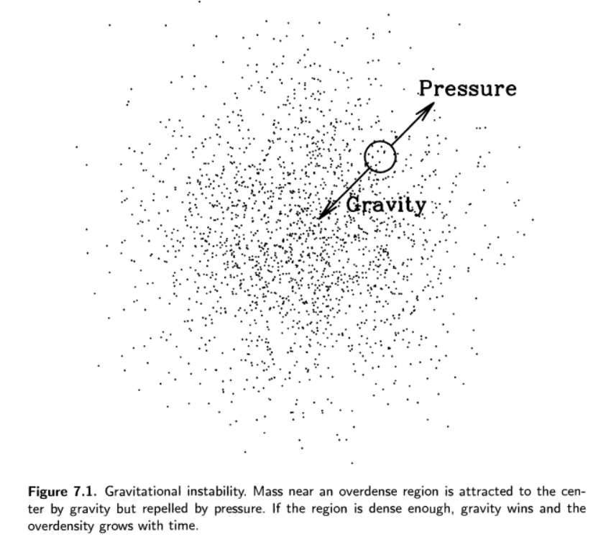

Slide 6
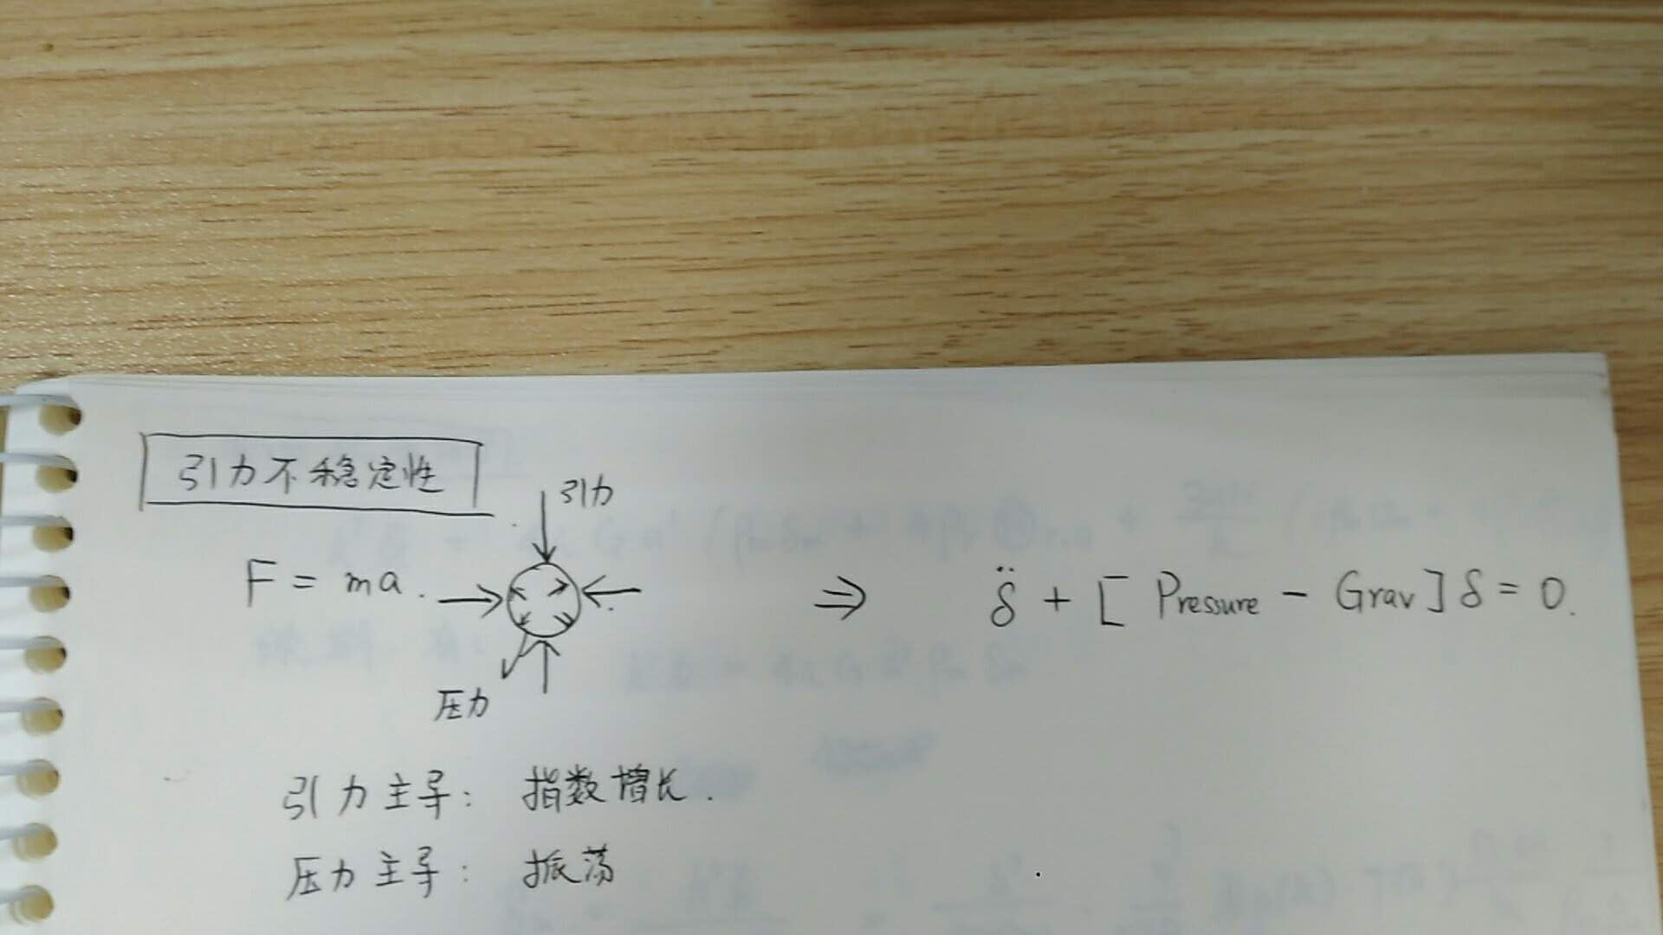
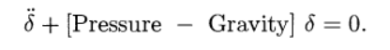

Slide 7
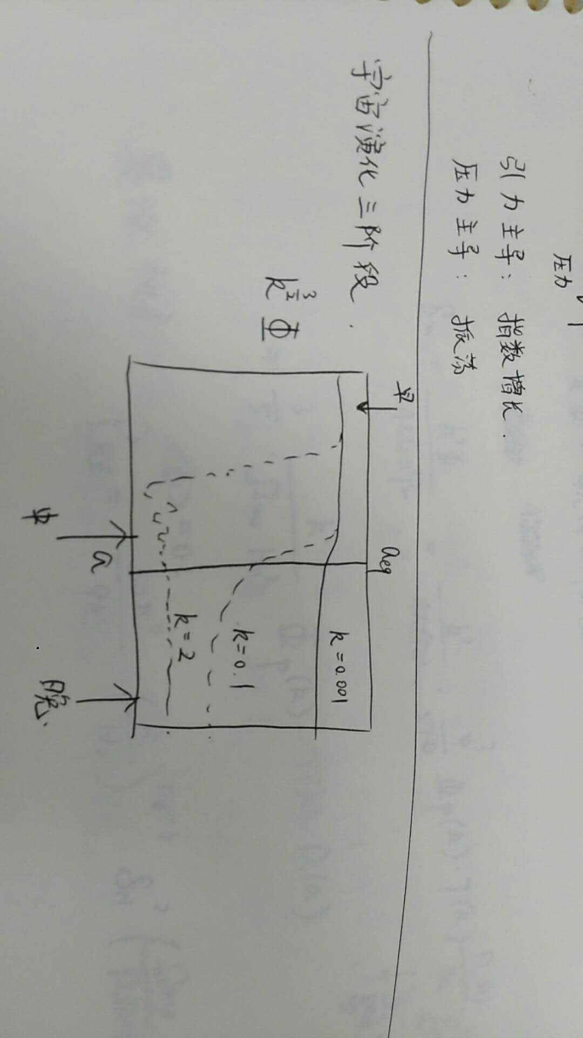
三个阶段

Slide 8
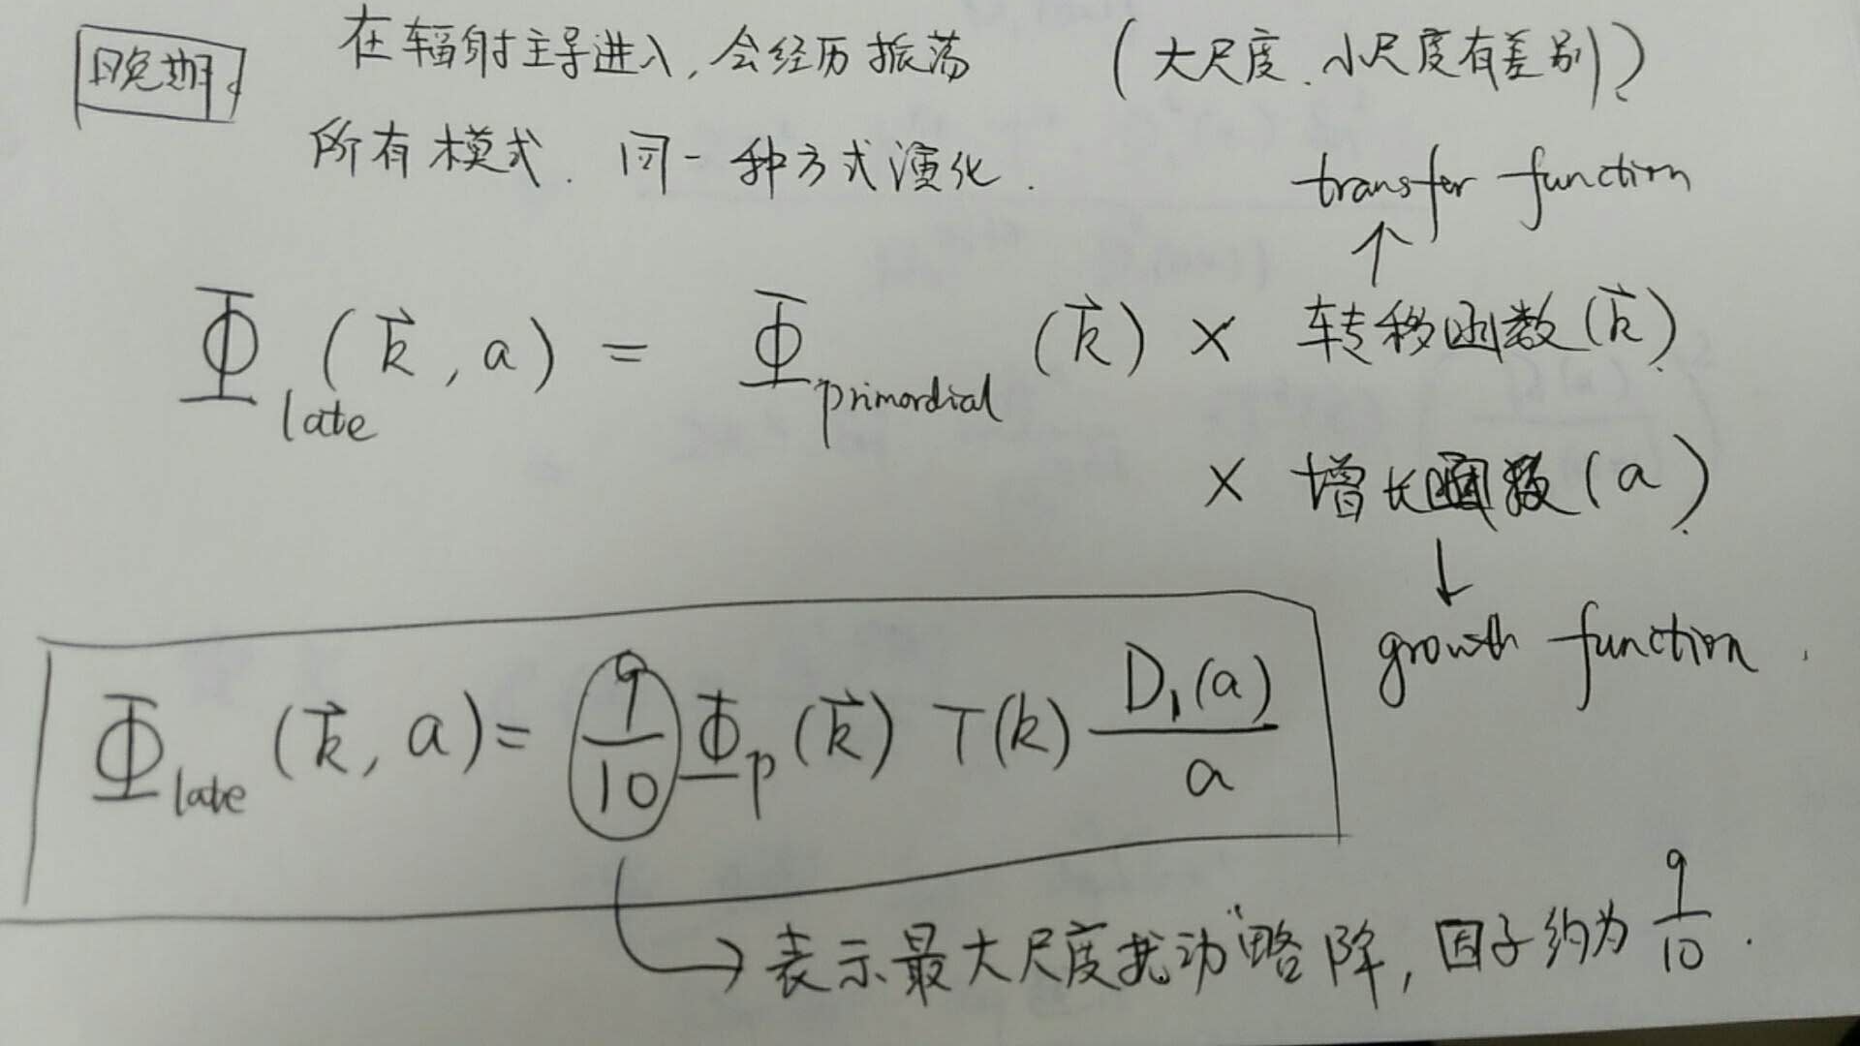
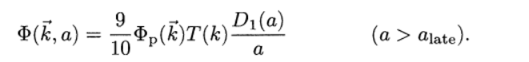
引力势演化：转移函数与增长函数

Slide 9
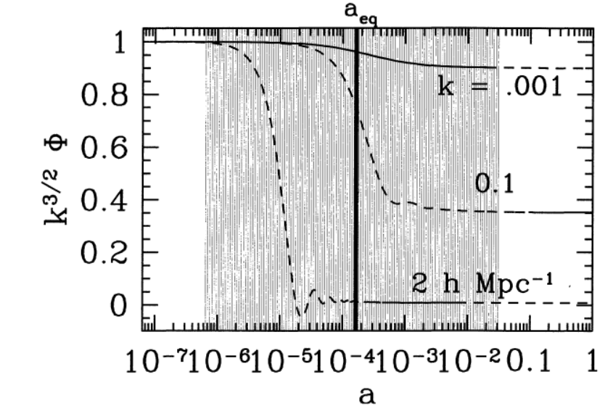
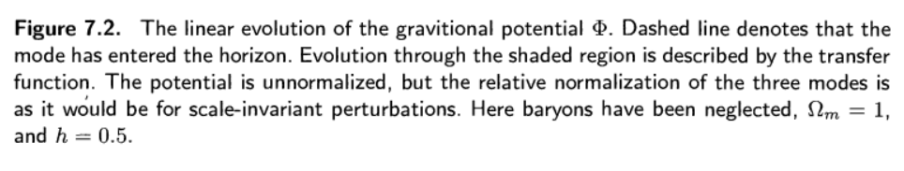
引力势演化

Slide 10
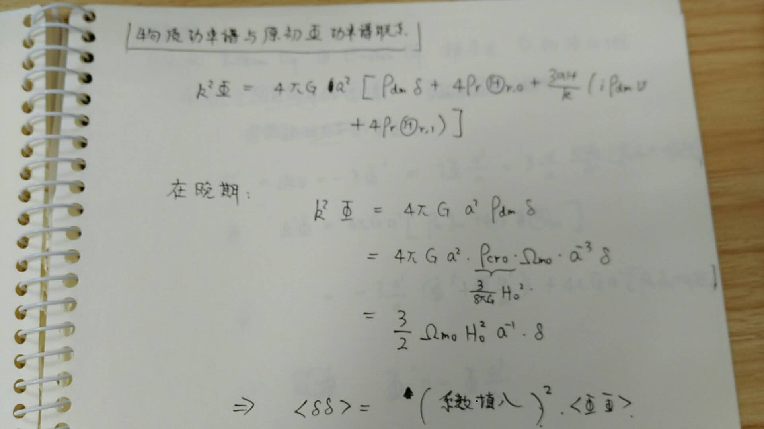
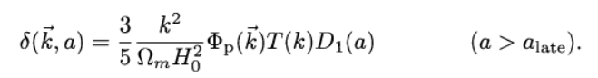
暗物质扰动

Slide 11
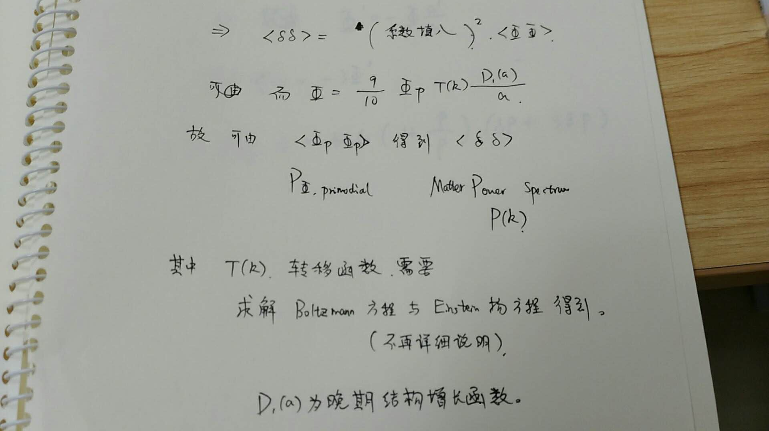
暗物质扰动

Slide 12
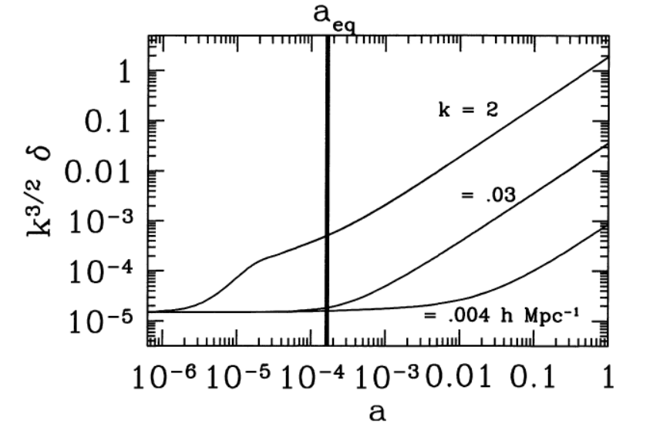
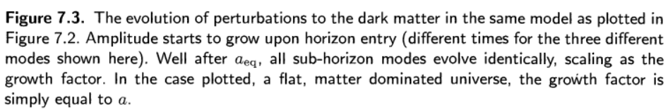
暗物质扰动

Slide 13
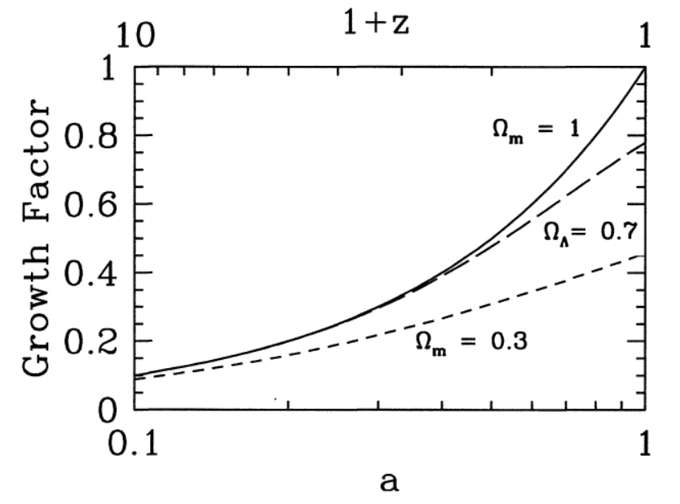
结构增长函数

Slide 14
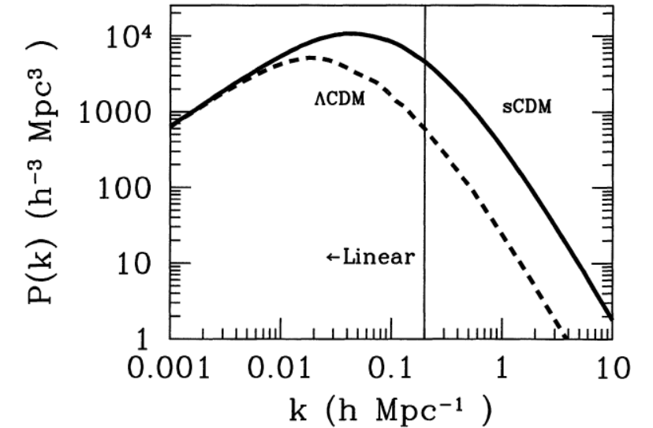
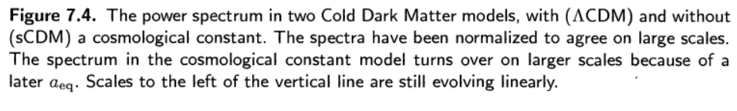
物质功率谱

Slide 15
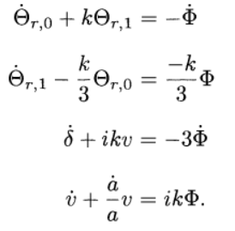
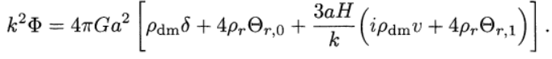
物质扰动线性演化
可以从 Boltzmann 方程，Einstein 方程计算，得到转移函数和结构增长函数。
作为很方便近似，计算中可以把光子的高极矩忽略掉。
（脱耦之前光子存在单极矩，以及与重子速度场耦合引起的一极矩）
（光子高极矩主要在脱耦之后演化；此时已经脱耦，对物质影响很小）

Slide 16
5.2 压强-引力竞争与 气体的Jeans不稳定性

Slide 17

物质扰动线性演化
以后我们只使用最简单的流体动力学。
主要参考：
《宇宙大尺度结构的形成》，
向守平，冯珑珑老师 编著

Slide 18
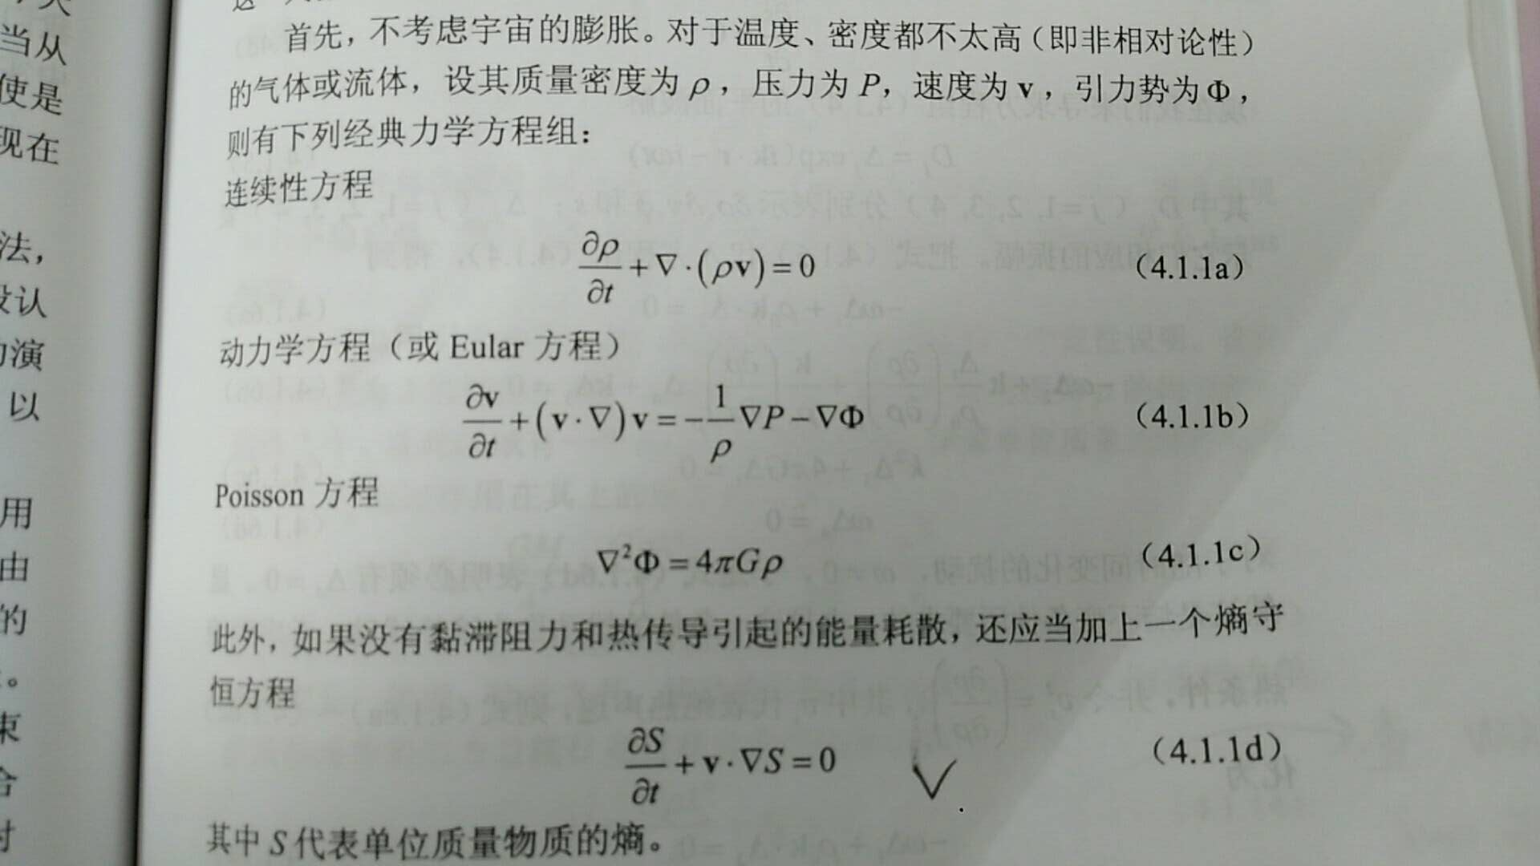

流体动力学方程组（静态宇宙）

Slide 19
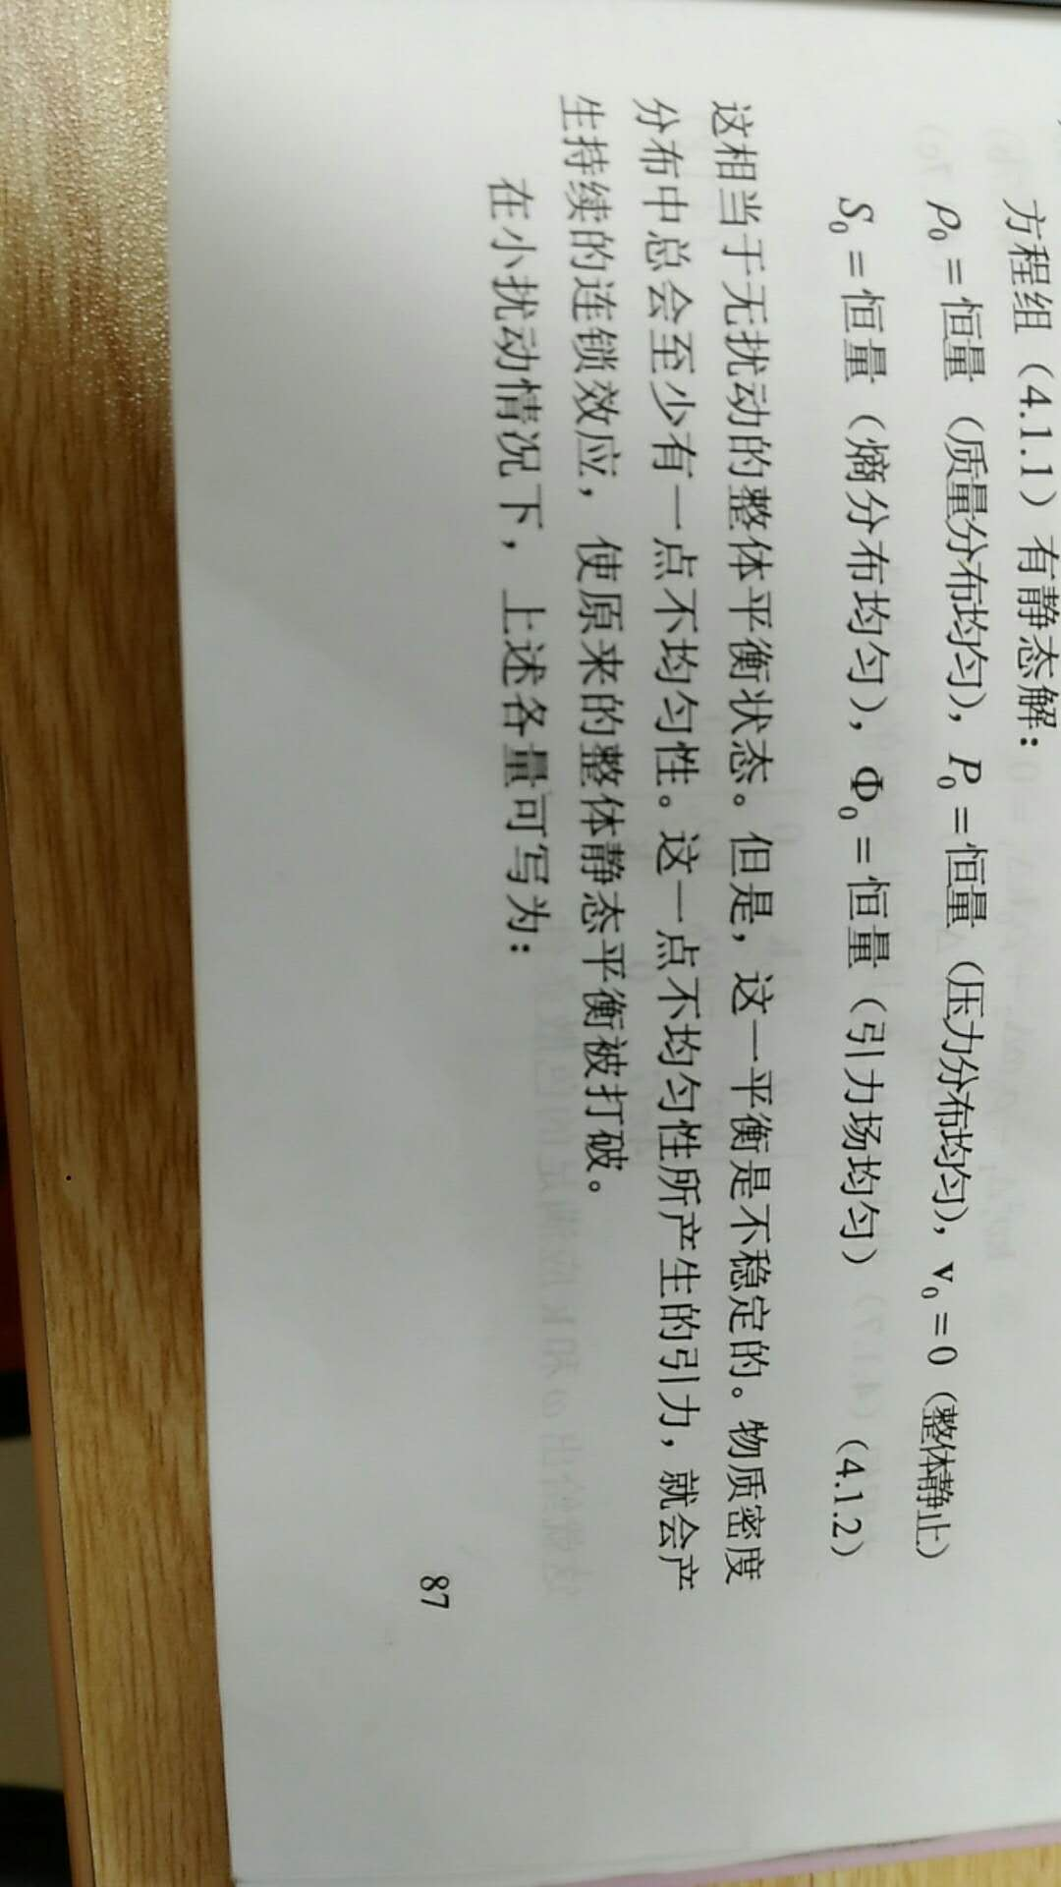
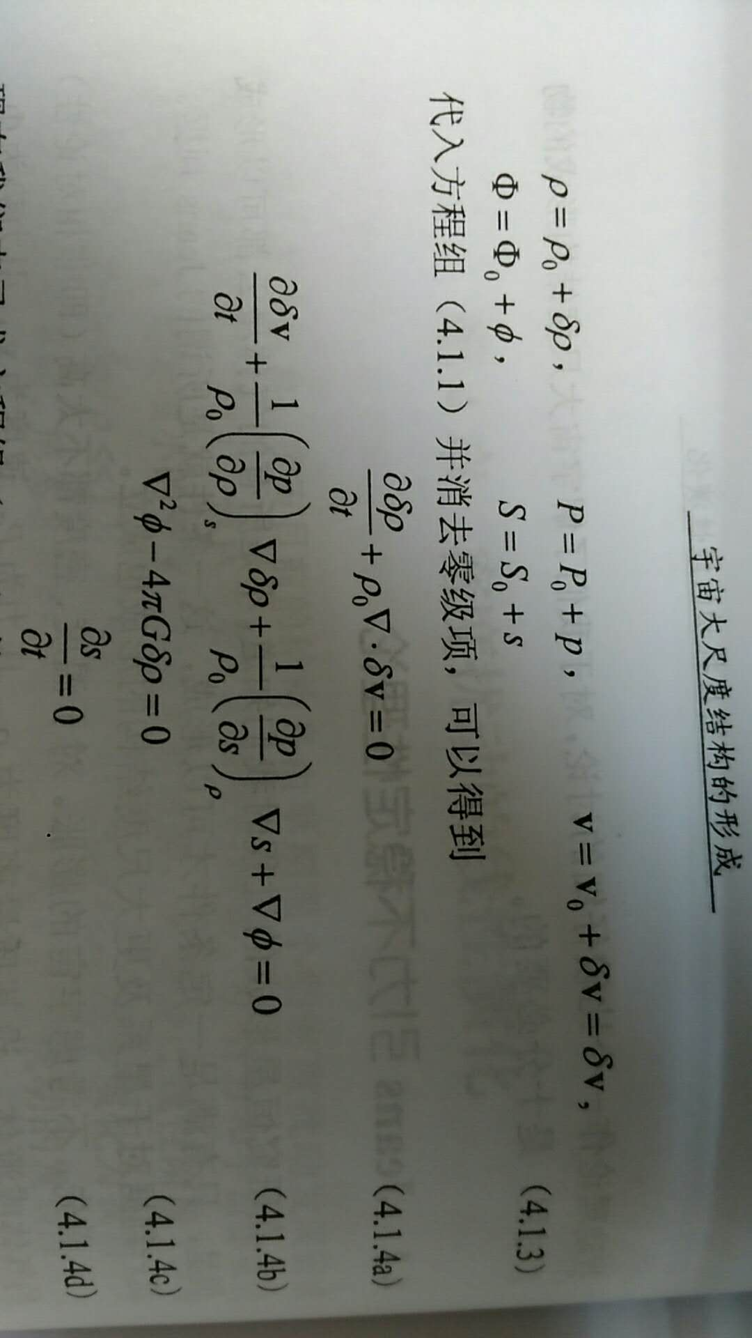
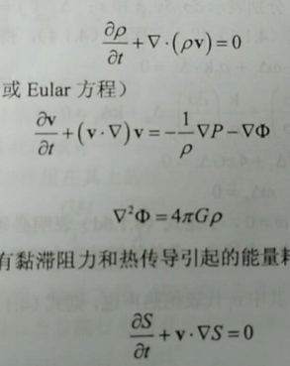
扰动

Slide 20
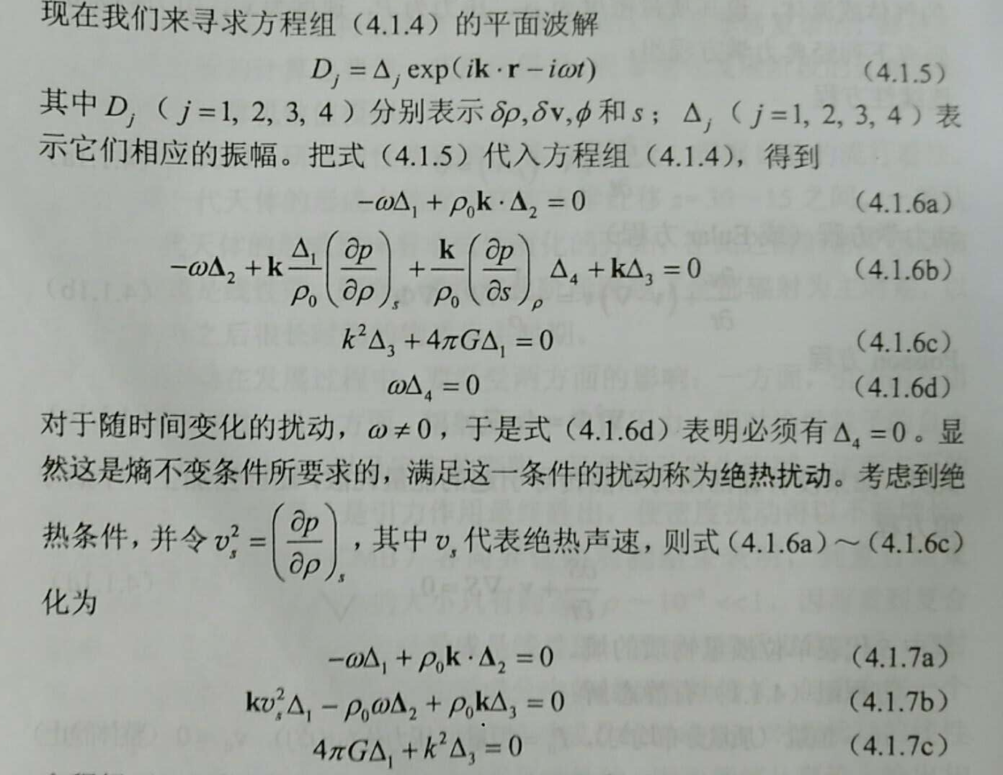
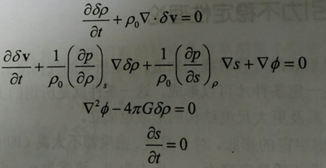
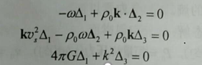
平面波解

Slide 21
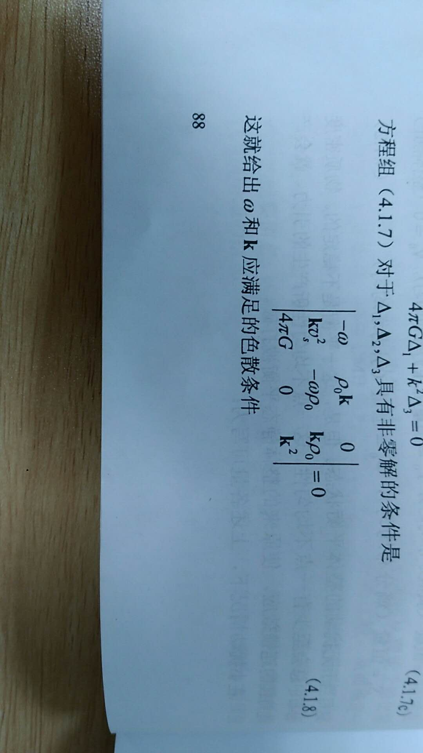
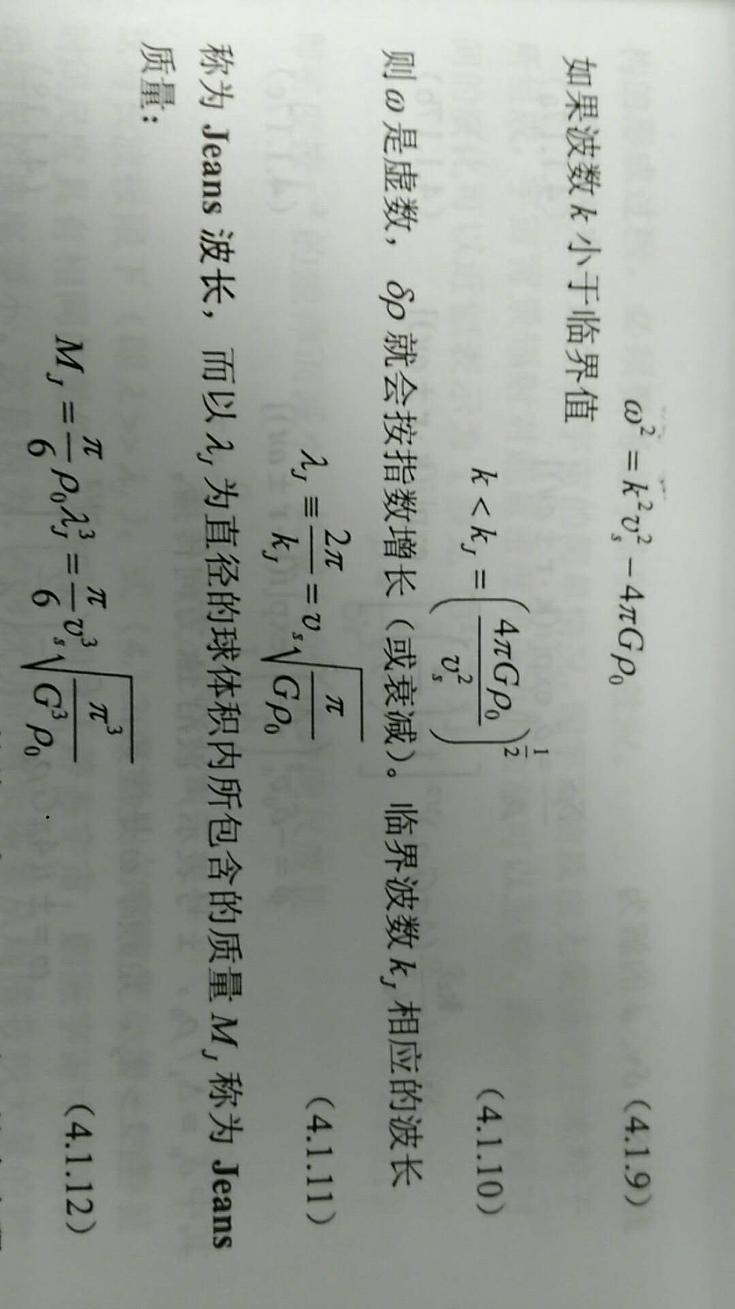
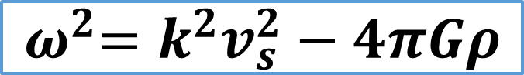
色散关系
色散条件
$${ ω}^{2}=k^{2}v_{s}^{2}−4πGρ$$

Slide 22
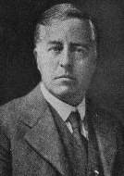
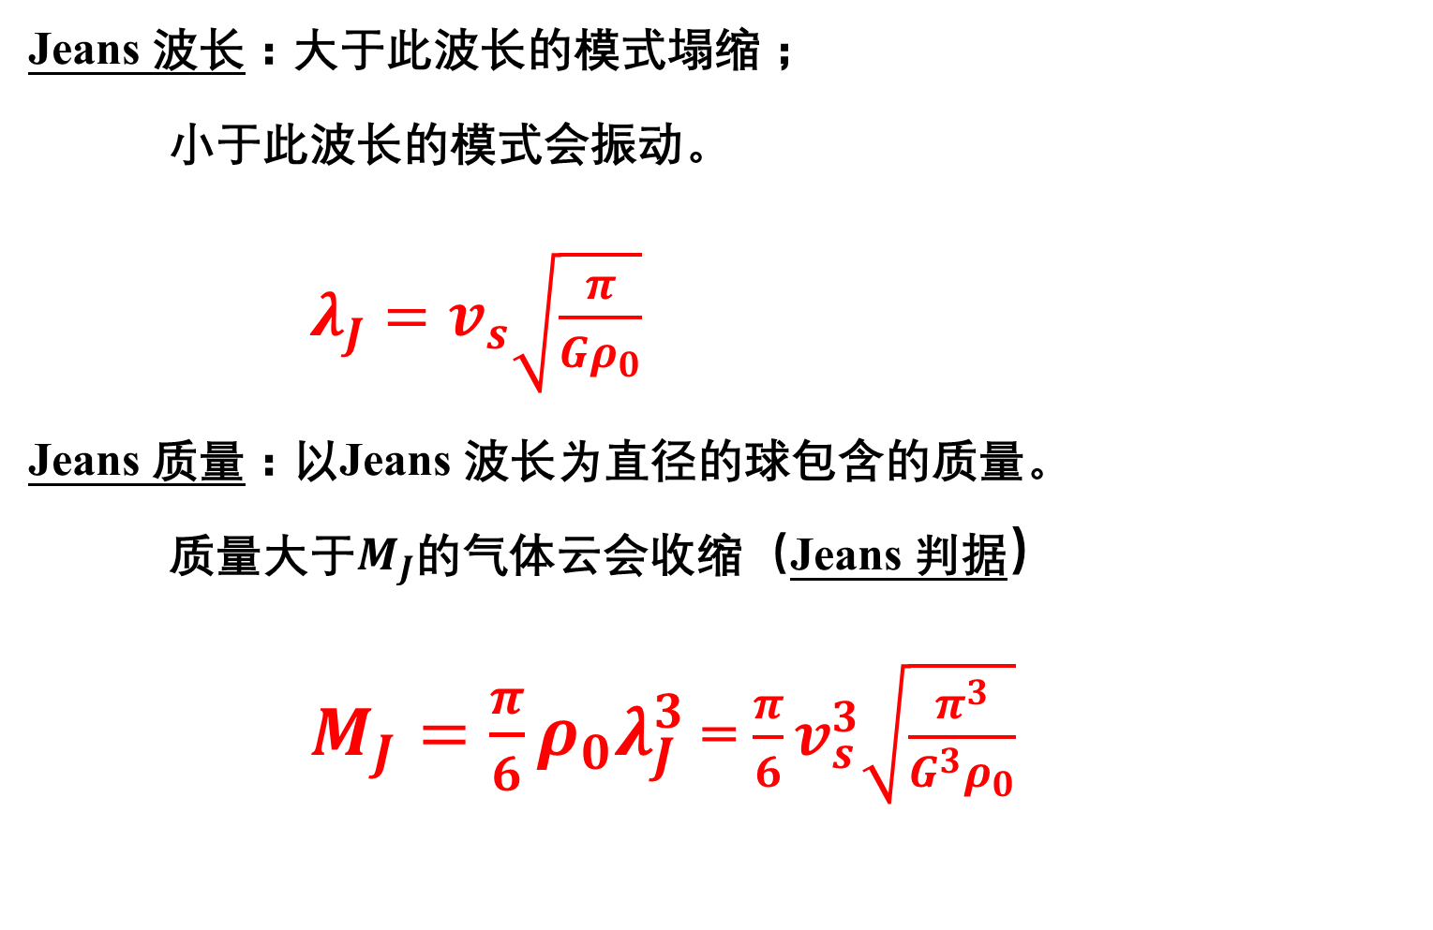
Jeans波长 ， Jeans 质量，以及 Jeans判据
Jeans 波长：大于此波长的模式塌缩；
小于此波长的模式会振动。
$λ_{J}=v_{s}\sqrt{\frac{π}{Gρ_{0}}}$
Jeans 质量：以Jeans 波长为直径的球包含的质量。
质量大于$M_{J}$的气体云会收缩（Jeans 判据）
$M_{J}=\frac{π}{6}{ρ_{0}λ_{J}^{3}}_{ }$= $\frac{π}{6}v_{s}^{3}\sqrt{\frac{π^{3}}{G^{3}ρ_{0}}}$
James Jeans,
11 September 1877 –
16 September 1946

Slide 23
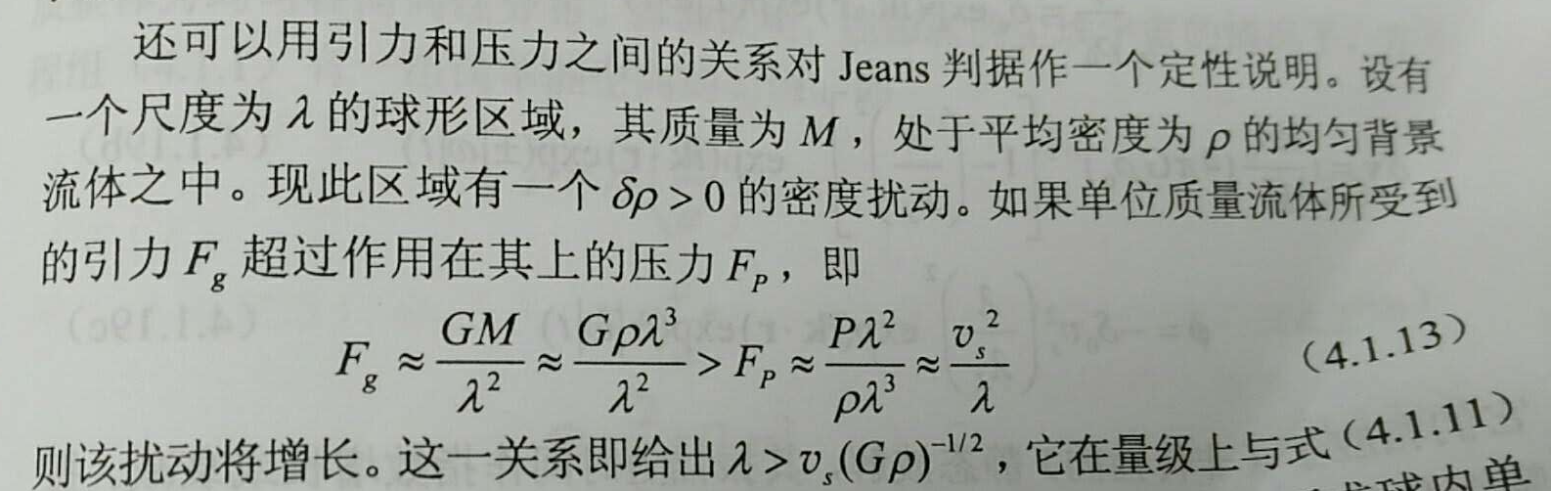

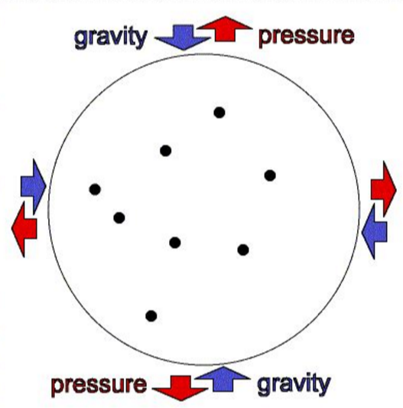
Jeans 判据简单理解：球体受力平衡

Slide 24
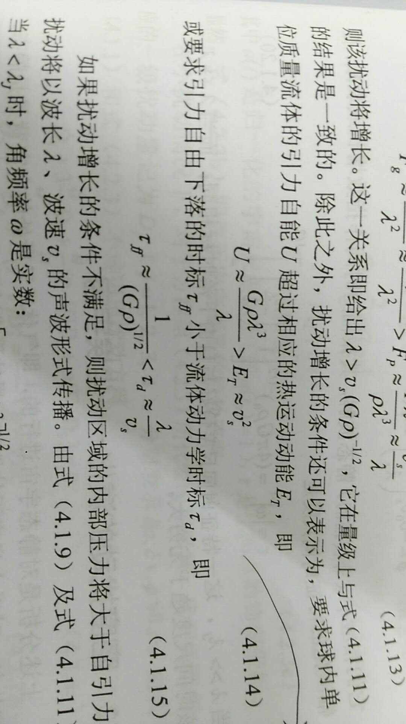
Jeans 判据简单理解

Slide 25
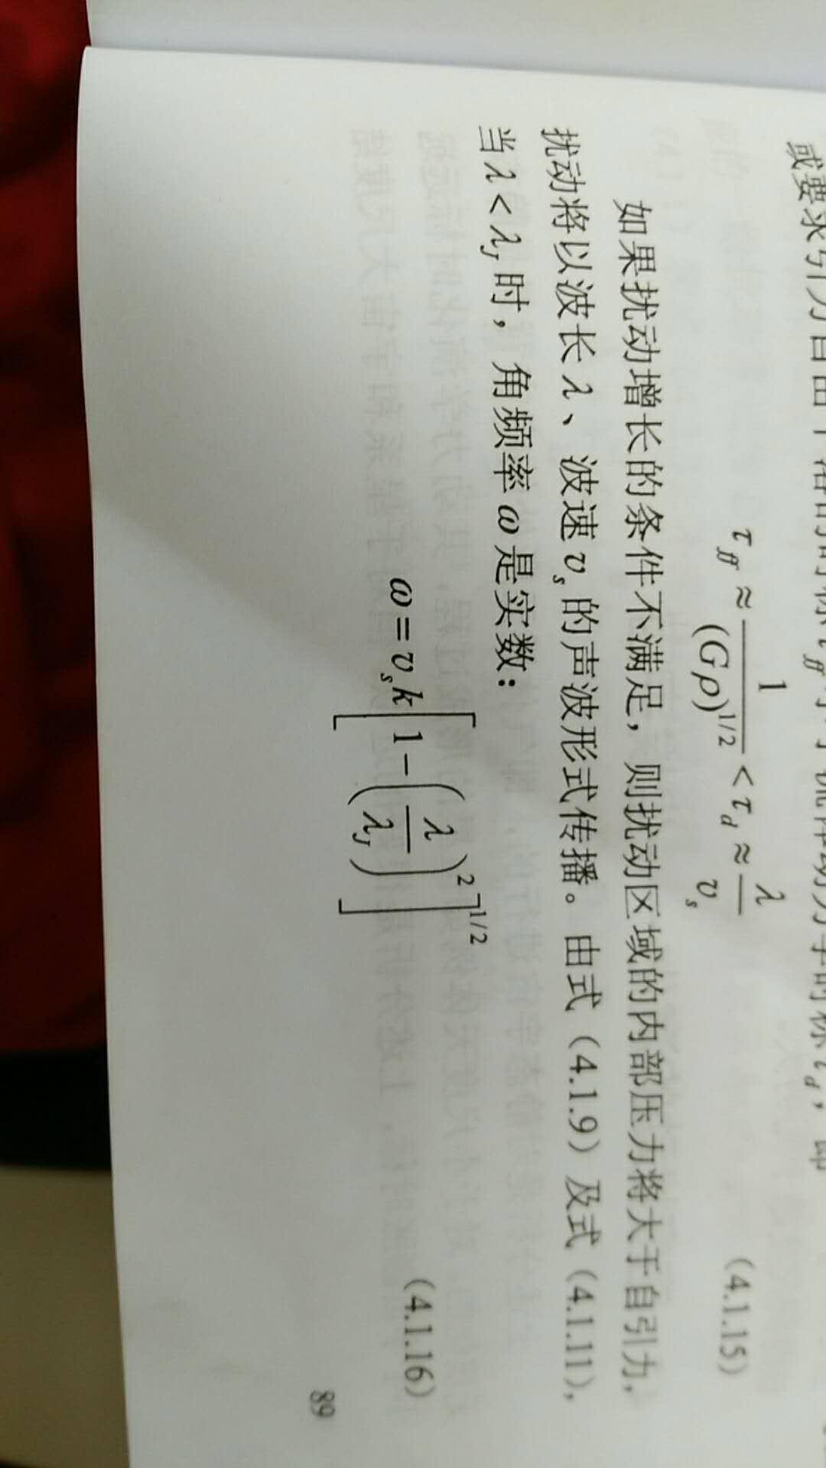
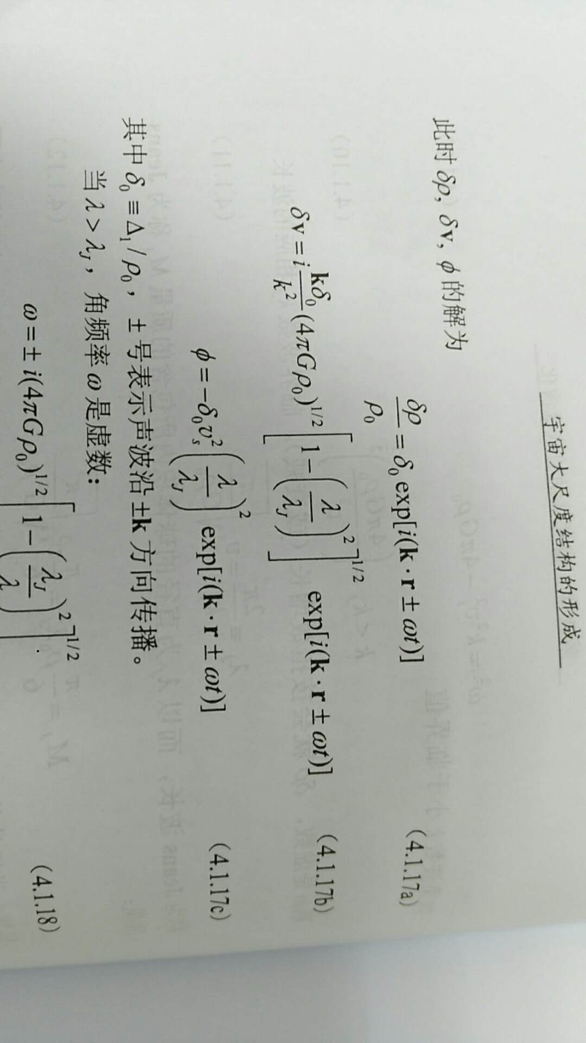
平面波解

Slide 26
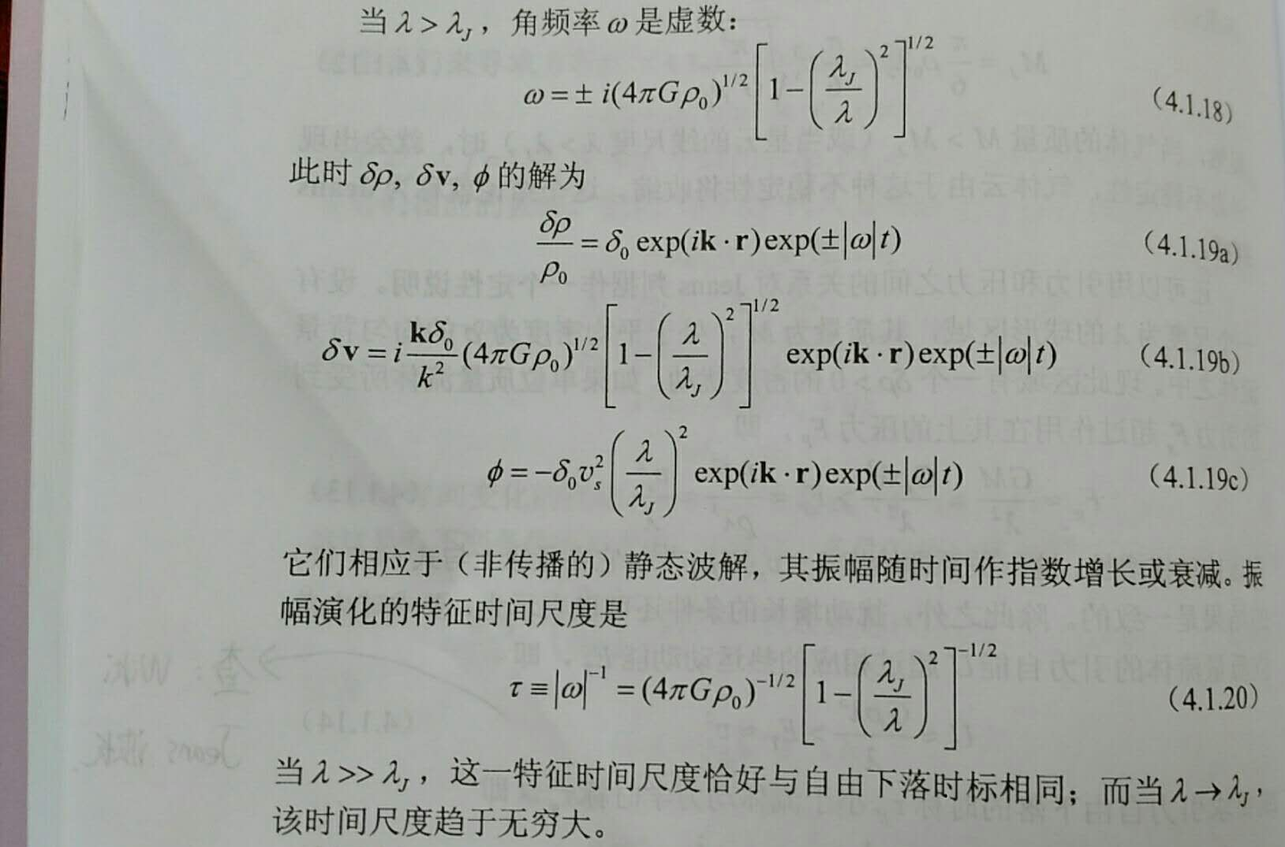

Slide 27
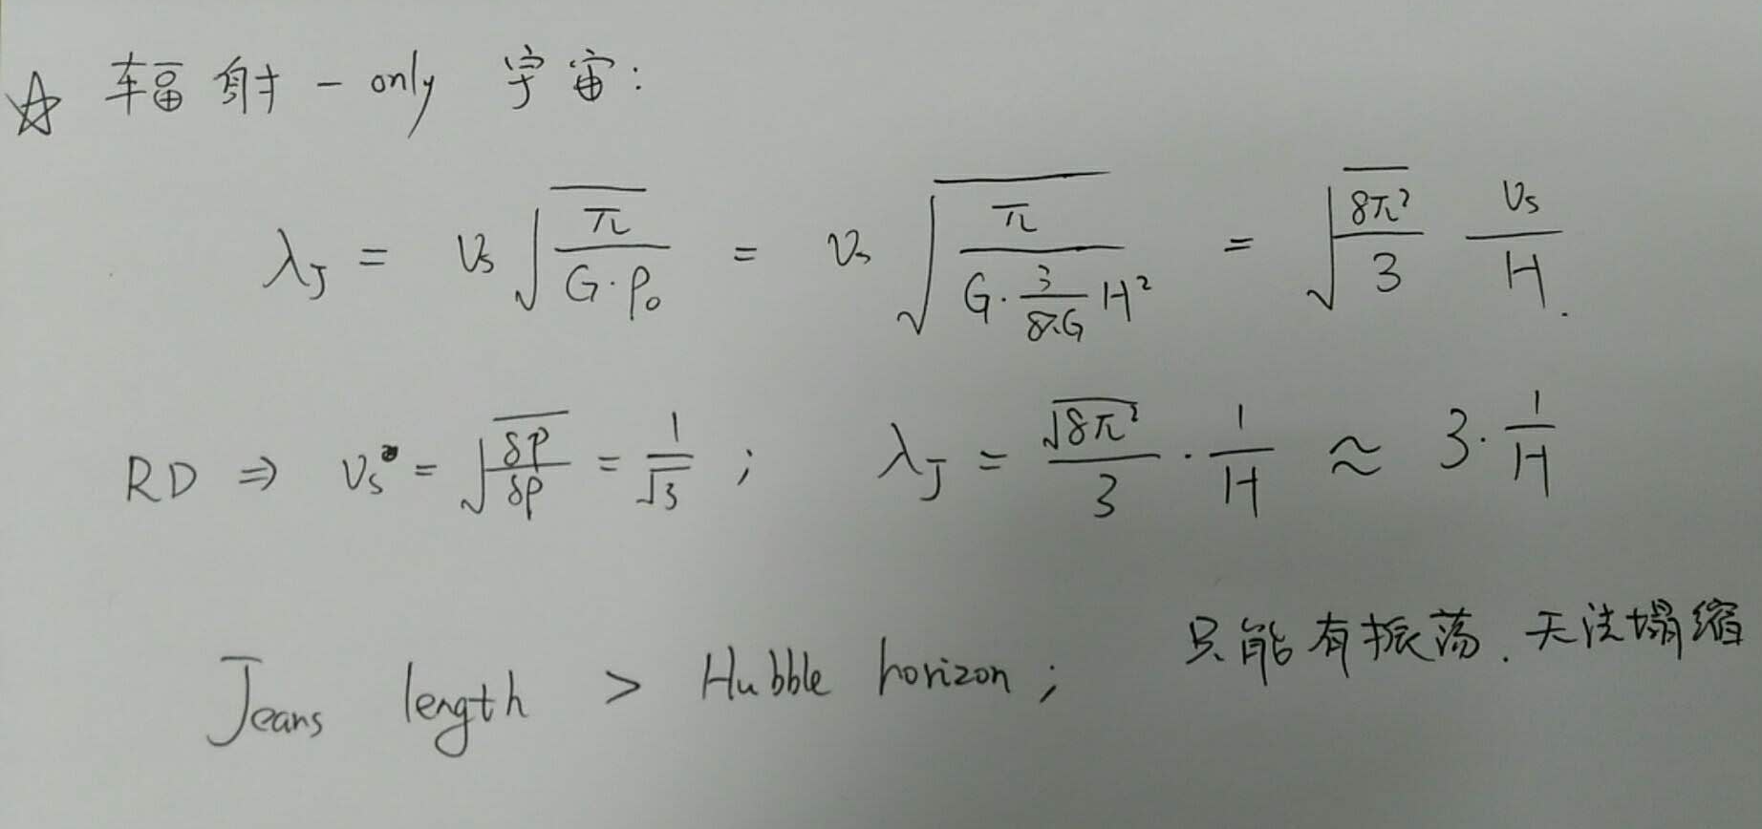
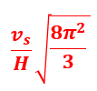
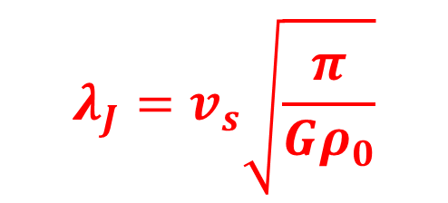
Jeans不稳定性简单应用：两个极端
$$λ_{J}=v_{s}\sqrt{\frac{π}{Gρ_{0}}}$$
这里 0 表示密度的0-阶，不是当前时刻
很显然，若气体无压强（vs=0），金斯波长为0。任何尺度上的扰动都会导致不稳定性塌缩。
另一个极端，相对论性气体声速很大，金斯波长比哈勃视界还大，很难塌缩。

Slide 28
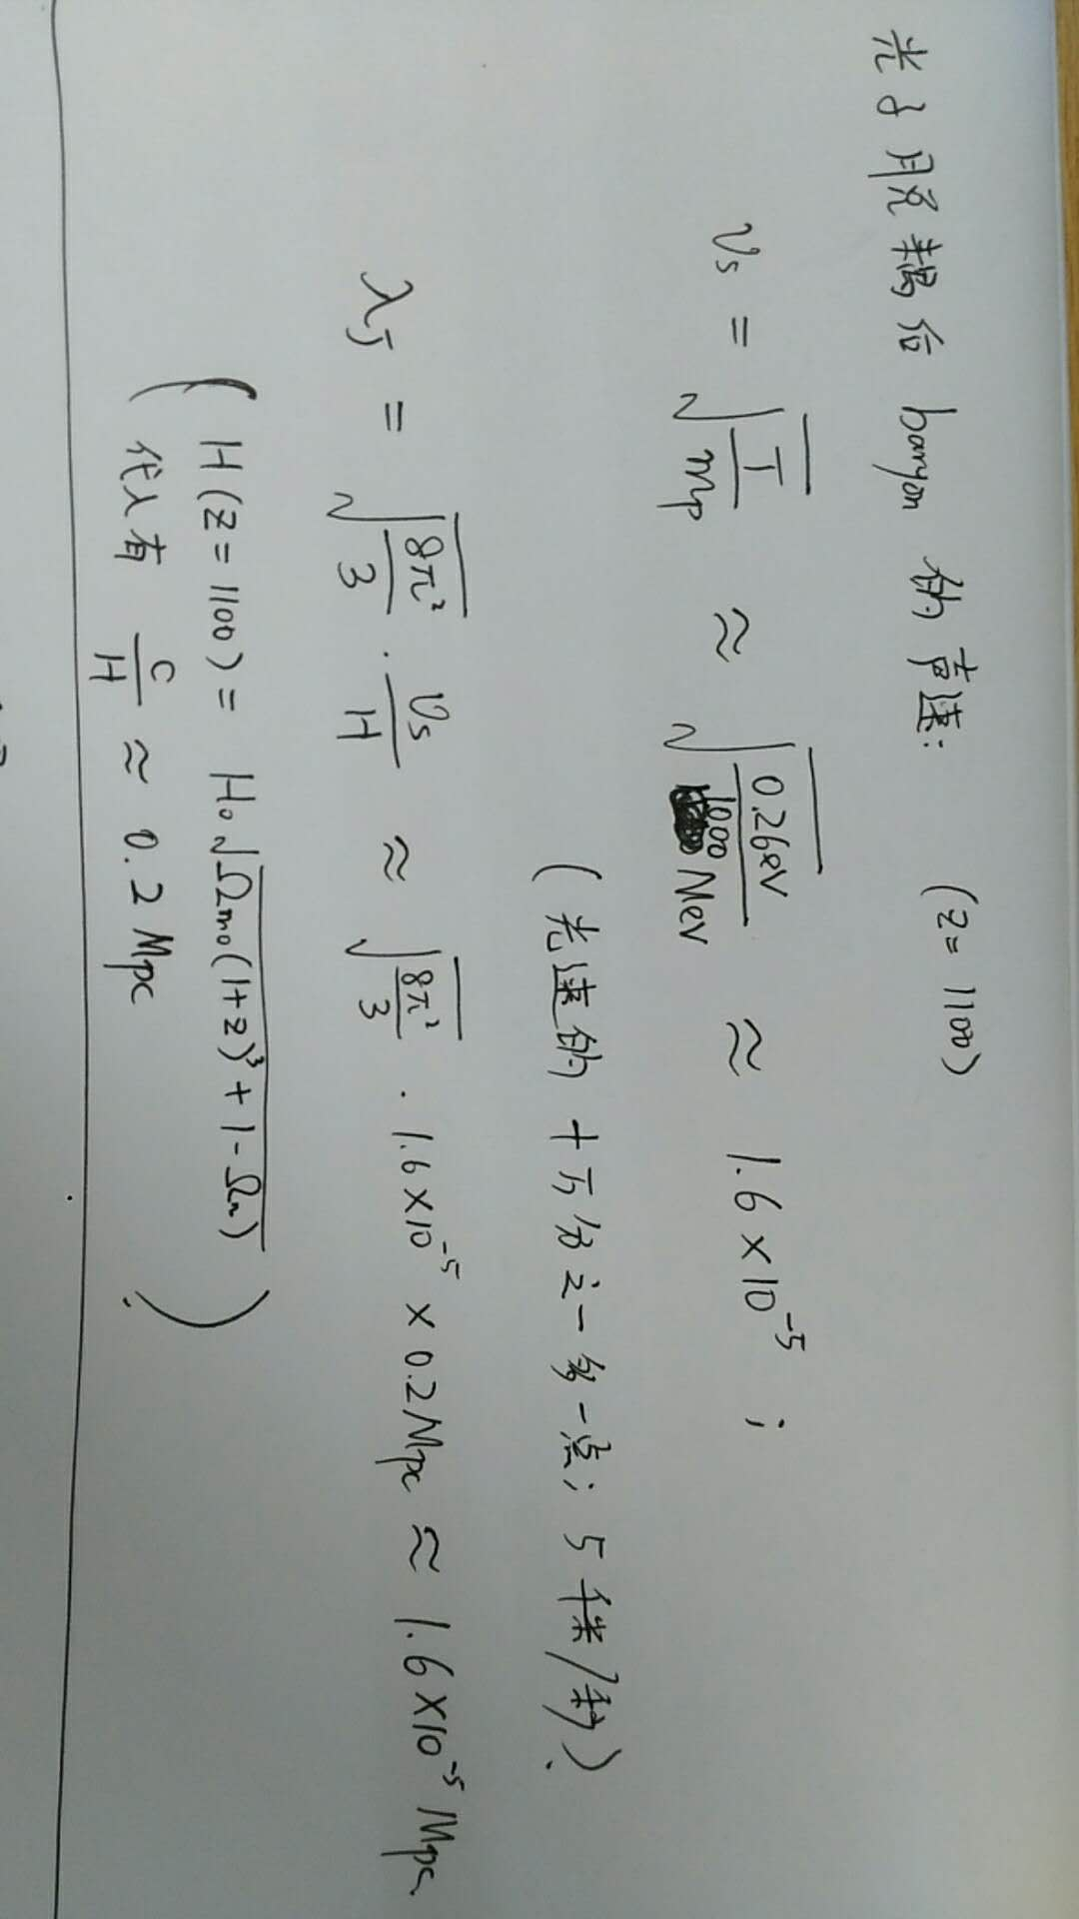
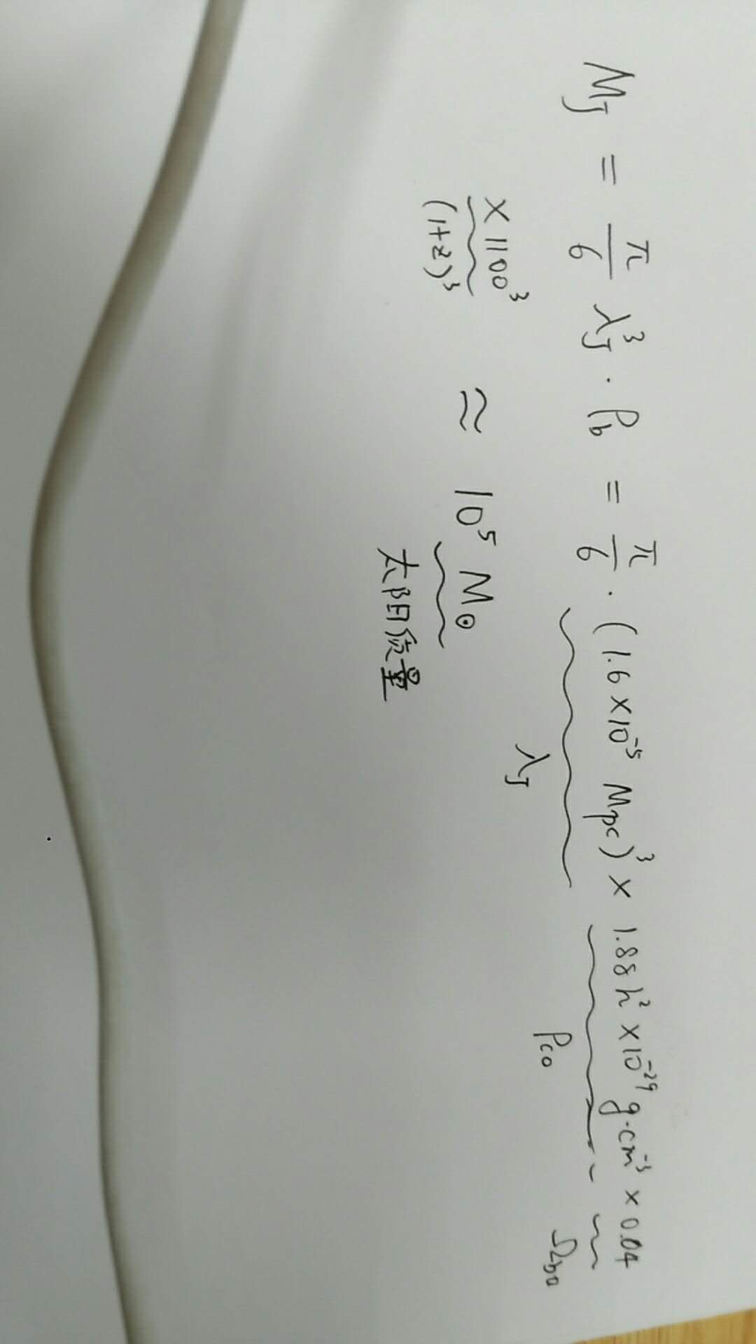
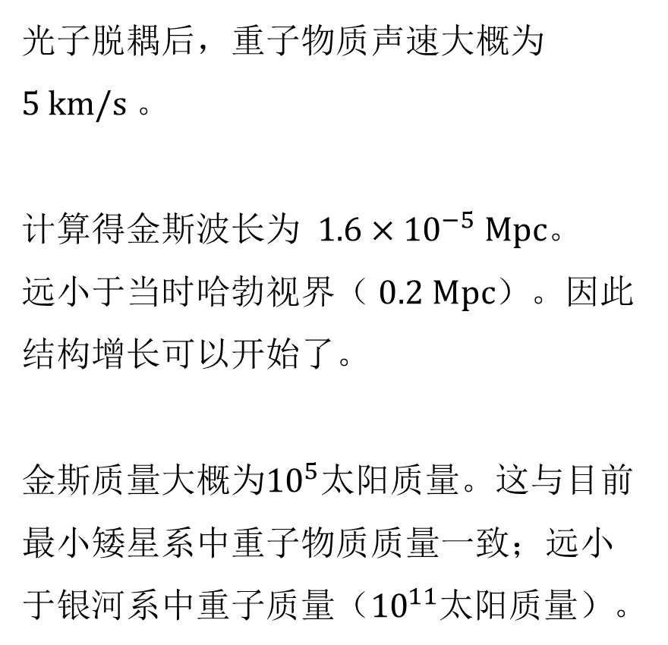
Jeans不稳定性简单应用：结构增长的开始
光子脱耦后，重子物质声速大概为$5 km/s$。
计算得金斯波长为 $1.6×{10}^{−5} Mpc。$
远小于当时哈勃视界（$0.2 Mpc$）。因此结构增长可以开始了。
金斯质量大概为${10}^{5}$太阳质量。这与目前最小矮星系中重子物质质量一致；远小于银河系中重子质量（${10}^{11}$太阳质量）。

Slide 29
5.3 物质扰动的 线性增长方程

Slide 30
问题：从流体动力学方程出发， 推导出动态宇宙中 matter 的扰动方程？ 提示：忽略 matter 的压强；注意物理坐标与共动坐标之间的变换。

Slide 31
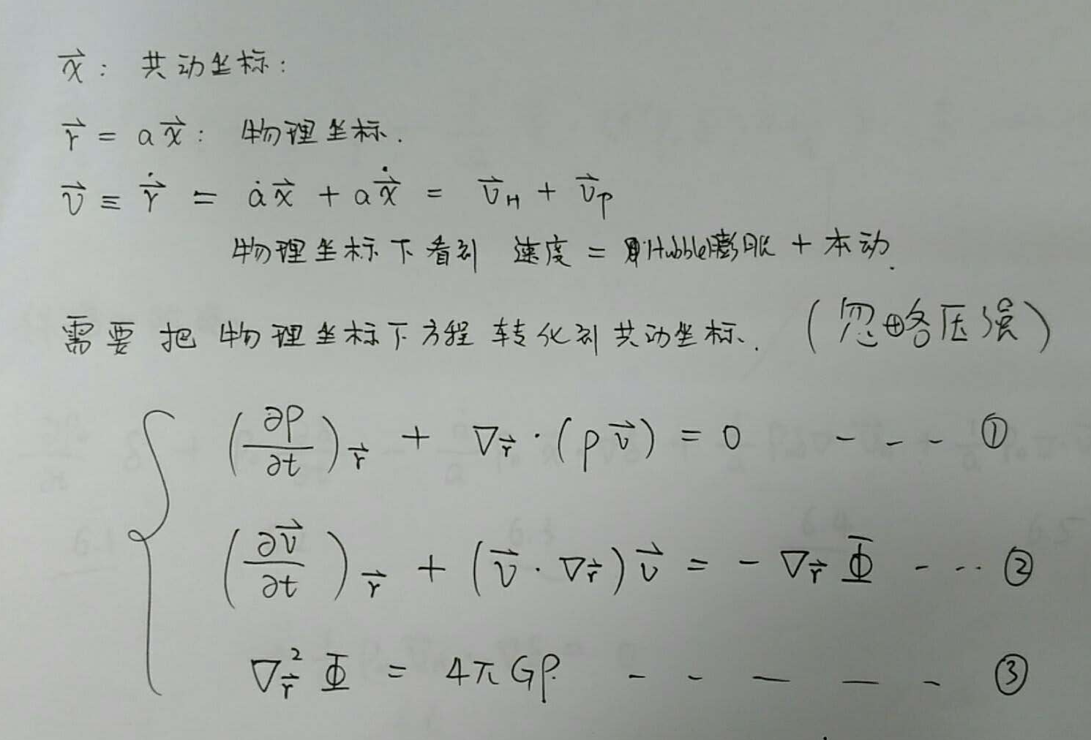

Slide 32
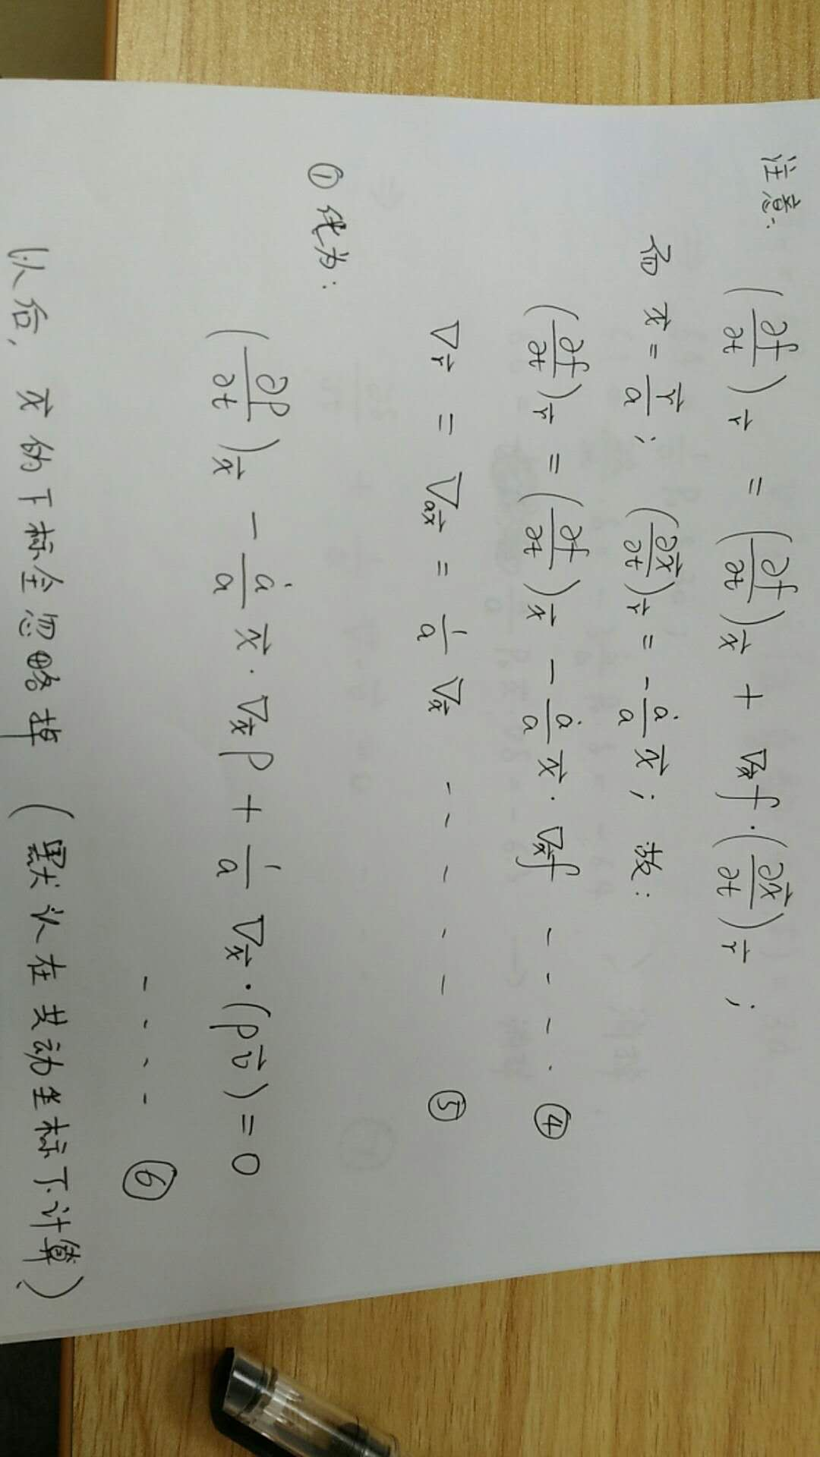
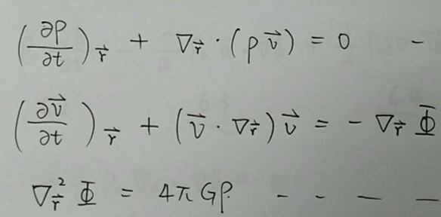

Slide 33
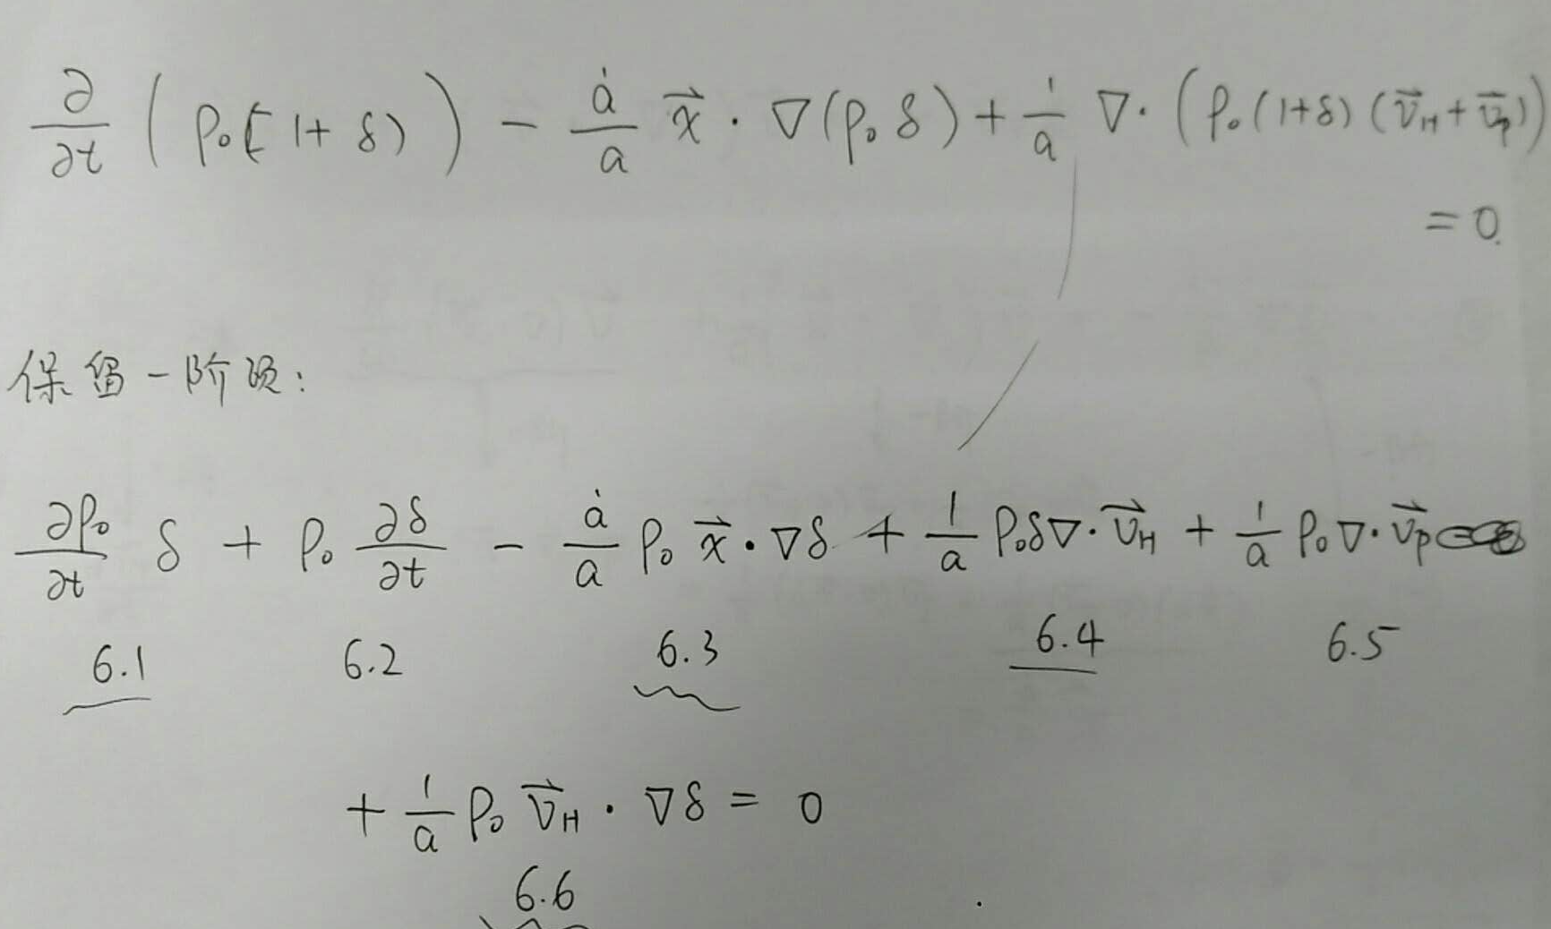
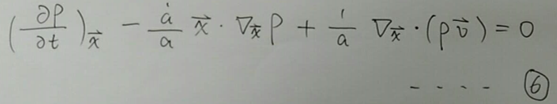

Slide 34
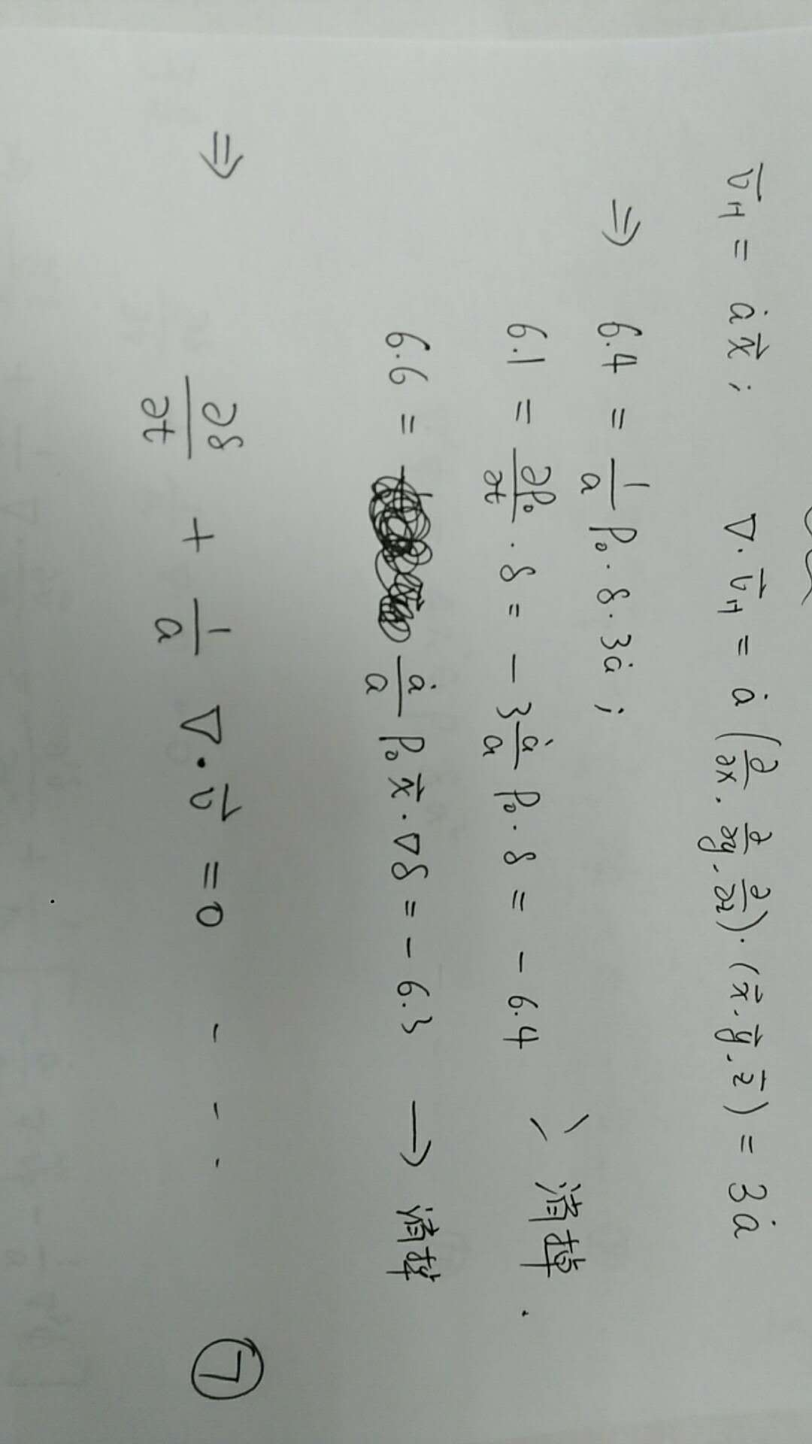


Slide 35



Slide 36




Slide 37



物质扰动：结构增长方程
该方程有两个解，分别对应增长模式与衰减模式。
时间部分用$D_{1}(t),D_{2}(t)$表示，就是晚期宇宙结构增长函数（structure growth
function）。

Slide 38



结构增长方程，物质为主宇宙特解
一般把该方程表达成增长函数的方程，即：
对只有物质的宇宙，有如下解（选做作业）。扰动随标度因子一次方增长。

Slide 39


包含暗能量的宇宙
对于含宇宙学常数的宇宙，增长因子的解可以写成积分形式（已在当前归一为 1 ）
若暗能量状态方程不是 -1，需要数值解。
结构增长方程第二项正比于哈勃常数，表示结构
增长会被宇宙膨胀压低
暗能量状态方程对宇宙膨胀速率有所影响，从而
影响结构增长速率。因此星系成团观测中可以对
暗能量性质作出限制。
Fireman et al., 2008

Slide 40



增长率与增长因子
作为方便，人们定义无量纲的增长率（growth rate）
数学上，用物质比例的幂次方可以很好地近似增长率的
$γ$ 被称为增长因子（growth index），在物质为主宇宙中为 1， 含宇宙学常数宇宙中为 6/11。

Slide 41
5.4 非线性演化理论 简介介绍

Slide 42
5.4.1 球塌缩模型

Slide 43


球塌缩模型
基本思想：研究一个“密度相对较大的均匀球”如何演化。
假设在初始时刻 $t_{i}$，膨胀宇宙背景中有一球对称的扰动区域，其中的密度为$ρ_{p}\left(t_{i}\right)$。周围未被扰动区域的密度为 $ρ_{ }\left(t_{i}\right)$。那么初始的密度涨落为
$$δ_{i }=\frac{\left[ρ_{p}\left(t_{i}\right)−ρ_{ }\left(t_{i}\right)\right]}{ρ_{ }\left(t_{i}\right)}$$
这样的模型称为球对称“top-hat”塌缩模型。

Slide 44


膨胀 -> 最大尺度 -> 塌缩
这样一个球可以看成膨胀宇宙背景中一个有正曲率的小宇宙。其“尺度因子”$a_{p}$也满足弗里德曼方程：
这个“小宇宙”物质密度大于临界密度，曲率为正，因此最终将从膨胀转为收缩（即物质为主宇宙的演化命运）。其尺度因子最大对应着

Slide 45

完全塌缩
可以得到，$t_{max}$时刻球体内的物质密度是外部背景的5.6倍，对应$δ=$4.6（如果按照线性演化理论，该时刻的$δ$只有1.07）。
当球的尺度因子达到最大之后，扰动区域开始塌缩。这个过程很迅速，大约在2$t_{max}$时刻中心密度就会达到无穷大。
数值上，宇宙红移20，10时刻达到最大的球，在宇宙学红移12，6时刻就完全塌缩了。
[ 注：在物质主导宇宙中，根据 $a∝t^{2/3}$，大约有
1+后者红移 = (1+前者红移)/$2^{2/3}$ ]。

Slide 46

结局：位力平衡系统
事实上中心密度达到无穷大是不可能的。中心密度变得很高时，压力就不能忽略。而且此时如果有一点偏离球对称，则很容易出现激波和明显的能量耗散，使得塌缩物质的动能转化为热能，即随机热运动的能量。扰动区域就会很快达到位力平衡，塌缩随之停止。
另一种可能的途径是，大块的气体云分裂称小的团块，这些小团块在大尺度引力势梯度的影响下，很快达到位力平衡。这一过程称为剧烈弛豫（violent relaxation，参见Lynden-Bell 1967）。
总之，球对称塌缩最后的普遍结果，不是形成密度无穷大的奇点，而是形成体积有限、满足位力平衡条件的自引力系统。数值模拟显示这一时间过程大概为 ${3t}_{max}。$

Slide 47

密度估算
假设塌缩过程中能量不损失，那么有
显然此时尺度为最大膨胀尺度的一半，密度增加了8倍。这个过程宇宙膨胀会导致背景密度再下降4倍左右（根据 $a∝t^{2/3}$）。因此在收缩到最小时刻$（{2t}_{max}时刻$），系统密度与背景密度之比为
在位力平衡时刻$（{3t}_{max}时刻$），系统密度与背景密度之比为
如果从线性演化的角度，$δ∝a∝t^{2/3}，$这些时刻密度扰动仅仅增长到
这就显示出非线性演化模型与线性演化的巨大差别。非线性演化使得密度反差大大增加了。

Slide 48
5.4.2 Press-Schechter 质量函数

Slide 49

密度扰动地随机场
简介：从统计规律出发，预言塌缩形成的各个质量天体数目分别有多少（称为质量函数，即N(M)，histogram of M）。
把宇宙中物质分布看作一个密度扰动场。在全空间内任取体积 V ，其中质量为 M 。则质量涨落以及方差定义为
平均是对全空间进行。特别的，$σ_{M}^{2}$ 应由密度分布的内禀统计性质决定，与空间位置无关，仅仅是质量的函数。Press和Schechter假设统计分布服从 Gauss 分布

Slide 50


质量分布函数
同时假设，只有密度涨落达到某个临界值——即 $δ_{M}>δ_{c}$ [取临界密度阈值为$δ_{c}=$1.69，见球塌缩模型讨论]，扰动才能够进一步发展为引力束缚系统。这意味着体积 V 中 形成质量为 M 的塌缩天体的概率为
一般地，如果密度扰动满足$σ_{M}∝{(M/M_{0})}^{−α}$（$α$取决于宇宙学参数），
再考虑到塌缩区域会吸积周围物质、“云中云”等问题（需要加一个因子 2
的修正），可以证明，质量函数形式为
这里定义 $M_{∗}≡{\left(\frac{2}{δ_{c}}\right)}^{\frac{1}{2α}}M_{0}$。
特殊函数 error function

Slide 51


质量函数
Press-Schechter 质量函数给出了等级式（hierarchical 或 bottom-up）成团模式的结果。它表明质量越大得天体形成得时刻越晚。
质量${{10}_{ }^{12}M}_{⊙}$的星系只有在红移 4 左右才能形成足够多；而质量${{10}_{ }^{8−9}M}_{⊙}$天体在红移 10 左右已经十分丰富。

Slide 52

与模拟比较
Press-Schechter 理论数学形式简单明了，结果与 N 体模拟符合得相当好。因此在非线性引力成团理论分析中被广泛使用。
更复杂的理论有如基于随机行走的 Extended Press-Schechter 理论，以及 Zeldovich近似等等，在此不再多介绍了（感兴趣的童鞋请选修大佬朱维善老师大尺度结构一课） 。

Slide 53
5.5 宇宙大尺度结构观测 Cosmic Web，Cluster， BAO, AP, RSD, WL

Slide 54
5.5 星系巡天观测 Galaxy Redshift Surveys

Slide 55


星系巡天观测
对大量星系的红移，角位置 $(z, θ,φ)$ 观测，得到宇宙大尺度结构，以便在统计上研究宇宙学。
观测对象通常是星系。有时也会是星系团、类星体。
哈勃望远镜拍摄类星体 3C 273 照片。右侧图中，观测时人为遮住了明亮的中心类星体，使得它的宿主星系得以看到（wiki）。
哈勃望远镜拍摄巨椭圆星系 IC 1101 。该星系直径为 400 万光年，是已知最大的星系之一（wiki）。

Slide 56


两种巡天手段
技术上，分为两种：
测光巡天
（photometric survey）
光谱巡天
（spectroscopic survey）
测光巡天就是在不同波段对星系分别照相。一般通过加不同颜色滤光片实现。大视场望远镜照相巡天速度很快，得到的样本很大，但红移误差也大（可达0.1）。
Dark Energy Survey (DES) 照相巡天，计划拍摄四亿星系。该项目有 g, r, I, z 四个波段，主要利用星系光谱在 4000 埃位置的 drop 测定红移（高红移星系的 drop 被 shift 到更大波长，波形改变通过照相也能看出来），红移误差为 ~ 0.1。（来源：DES website）

Slide 57

光谱巡天
光谱巡天通过测定整条光谱，可达到相当高的
红移测定精度（0.001）。但该方法需要花费的
时间很长。
通常先进行照相巡天，再在得到的样本中选择
一部分“target”进行后续光谱测量。
右图：斯隆数字巡天（Sloan Digital Sky
Survey， SDSS）得到的一条星系光谱。通过测定谱线
的位置，得到该星系红移为0.1234。SDSS 总共观测了一百万个这样的光谱。
From: http://classic.sdss.org/gallery/gal_spectra.html

Slide 58

CfA Redshift Survey
哈佛大学天梯物理中心主导的 CfA (Center for Astrophysics) 红移巡天，是人类第一次试图观测大尺度结构。
开始于 1977 年，最初的完整数据在 1982 年得到。
数据中，人们惊讶地发现了空洞 （void ）的存在。
上图：CfA 巡天得到的首个“strip”，共有 1100 个星系，分布在 6度 * 130度 的狭长天区内，延伸到 7 亿光年（Credit：CfA）。
From: http://classic.sdss.org/gallery/gal_spectra.html

Slide 59

2dF (Two-degree-Field) Galaxy Redshift Survey
取名自观测所用的望远镜（视场为 2 平方度）。由澳大利亚一台 3.9 米望远镜 1997 - 2002 年完成。
天区面积为 75 平方度，总共测定了 23 万个星系的光谱，距离达到 25 亿光年（红移 0.2）。
科学意义：发现了星系分布中的重子声学震荡遗迹；对物质比例、重子物质比例都作出了测定；把中微子质量上限限定为 1.8 eV。

Slide 60

6dF (Six-degree-Field) Galaxy Survey
覆盖全天的一半，获得 13 万星系光谱。
澳大利亚 1.2 米施密特望远镜，2001-2009。
科学意义：重子声学震荡；星系本动。

Slide 61


Sloan Digital Sky Survey (SDSS)
目前最强大的星系光谱巡天。
2000 年开始。第四阶段观测还在进行中。最初进行了 500 million 天体的测光巡天，之后进行后续红移巡天。
覆盖全天 35 %，星系红移分布为 0.1 - 0.7，类星体红移分布为 1.5 – 3。目前已得到了一百多万星系、10万类星体的光谱。
右图展示了望远镜，以及放置光纤所用的金属铝板。
确定目标星系位置后，在铝板上钻孔，以便插入光纤对准星系观测。 可同时测定 640-1000 个目标的光谱。

Slide 62


Sloan Digital Sky Survey (SDSS)
SDSS 科学产出极为丰富。
宇宙学上，通过星系功率谱、重子声学震荡、红移畸变，取得很丰富的成果（稍后讲）。
在星系天文学、银河系天文学也有很多成果。

Slide 63


未来：DESI (Dark Energy Spectroscopic Instrument)
光纤数目为 5000 根，有机器人自动移动它们的位置（不再需要金属铝板人工钻孔）。目前前期测光巡天已经在进行中。
预计覆盖 35% 天区，获得 35 million 天体的光谱。在红移 1.5 仍能有足够多的星系进行宇宙学统计分析。
可以说是 SDSS
的升级版。

Slide 64


未来：LSST （Large Synoptic Survey Telescope）
口径 8.4 米的 9.6 平方度大视场望远镜。只需几天就可以把能观测的半天扫一遍（最终会把全天扫几百遍，因此得到的其实是全天的动态 movie）。
预计 2020 年左右开始观测，拍摄 30 billion 个天体，对其进行引力透镜研究，可以得到很多宇宙学信息。由于每个天体都被拍摄几百遍，对时域天文学有重大意义。
LSST 每晚产生 20 T 数据，最终积累到 60 PT。这些数据的存储和使用都是很大的挑战。

Slide 65


未来：LSST （Large Synoptic Survey Telescope）
口径 8.4 米的 9.6 平方度大视场望远镜。只需几天就可以把能观测的半天扫一遍（最终会把全天扫几百遍，因此得到的其实是全天的动态 movie）。
预计 2020 年左右开始观测，拍摄 30 billion 个天体，对其进行引力透镜研究，可以得到很多宇宙学信息。由于每个天体都被拍摄几百遍，对时域天文学有重大意义。
LSST 每晚产生 20 T 数据，最终积累到 60 PT。这些数据的存储和使用都是很大的挑战。
上图：LSST视场。注意满月的直径只有 0.5 度。

Slide 66

未来：EUCLID
欧洲航天局主导的卫星，预计 2021 年发射。
大概观测到 10 billion 天体，其中 1 billion 可以高精度地观测到引力透镜引起的形变（比目前陆地望远镜精确 50 倍）。
将获得 50 million 天体的光谱。

Slide 67
未来：CSST （中国空间站望远镜）
我国建设中的两米空间站望远镜。预计 2022 年开始运行。
将覆盖 15000 平方度天区，测量红移 2 以下星系的光谱，红移 5 以下星系测光。可测到红移 7 类星体。
预期星系样本数目为 1 billion，类星体光谱数为 3 million。

Slide 68

插一句：本星系群
（感兴趣同学请选：汤柏添老师，星系天文学）
本星系群:以银河系和M31的公共重心为中心 ,半径约为1.2 Mpc 的空间内的星系总称。
两个质量最大的成员星系是:银河系与M31; M31比银河系亮约50 %。
第三亮星系为M33，L(M33) 大约为 0.2L(MW)。

Slide 69


Slide 75


Slide 76

宇宙网 （Cosmic Web）
拓扑上，可把宇宙的结构分为四类：
Cluster (0d)： 三个方向都在塌缩。
Filament (1d)：两个方向塌缩，一个方向延展。
Sheet, Wall (2d)：两个方向延展。
Void (3d)：三个方向延展。

Slide 77


Slide 78

2dF巡天的大尺度结构（标出了四个 super cluster）

Slide 79
5.6 大尺度结构统计 与宇宙学

Slide 80
5.6.1 关联函数，功率谱

Slide 81




定义
实空间(real space)两点关联函数为：
它描述了成团性大小。其傅里叶变换即复空间的关联函数，称为功率谱

Slide 82


基本图像
物质主导时期，扰动始终正比于标度因子增长。
辐射主导时期，扰动尺度如果小于哈勃视界，则不增长；如果大于哈勃视界，则按照标度因子平方增长。

Slide 83

基本图像
蓝线：扰动在辐射主导（RD）时期进入视界，随后停止增长。到物质为主时期再继续增长。
红线：扰动在物质主导（MD）时期进入视界。该扰动始终保持增长的姿态。

Slide 84



基本图像(读一下 OSU cosmo lectures inflation, LSS)
最终结果是 power spectrum 在 keq 处有一个转折。该转折对应物质-辐射相等的尺度。
比这个尺度小的模式，在辐射主导时期就进入视界，遭到了“冻结”。

Slide 85

理论与观测比较

Slide 86
5.6.2 重子声学震荡 （Baryon Acoustic Oscillations , BAO）

Slide 87



BAO 回顾
物质-辐射耦合时期，辐射压强 + 引力联合作用，导致震荡。
在特定尺度上产生不均匀性，成为标准尺（standard ruler），大小为声学视界
在 CMB 各向异性中表现为声学峰。

Slide 88

星系分布中的 BAO 信号
声学视界在光子脱耦之后凝固（共动坐标下的尺度不变）。该尺度上的密度涨落被放大了。这会对后期的结构形成产生影响。
因此，在今天在星系分布中也可以找到 BAO 的痕迹。
具体表现为，在声学视界尺度上，会发现强的成团性。

Slide 89

星系分布中的 BAO 信号
右图是一个形象的示意图。
在 BAO 尺度上有更强的成团。
实际上，并不会看到这种环装结构，因为以每一点为中心都有 BAO 震荡，所以是众多环叠在一起（看下一页）
Credit: SDSS

Slide 90

星系分布中的 BAO 信号
左图：星系分布在一些环面上。
右图：环面非常多的时候，叠加形成这样的图像。看起来均匀，但其实暗含着 BAO 信号（这一幅图更接近真实情况。在 CMB 图上其实也是这样的情况）。
注意分布在实际宇宙中的是很多球面。

Slide 91

星系分布中的 BAO 信号
Eisenstein et al. 2005
实际需要统计分析找到暗含这的“环面”。
右图是 SDSS 星系两点关联函数。在大概 100 Mpc/h 尺度上，发现了一个凸起（bump），说明该尺度有额外的关联性、成团性。
这样就发现了 BAO。

Slide 92

星系分布中的 BAO 信号
Eisenstein et al. 2007
右图示意了宇宙历史钟 BAO 完整演化。
注意：
重子 (Gas) 和 Photon 已知耦合到红移 1100。随声波传播，声学峰的尺度一直在增大。
暗物质不直接与 Photon 耦合，而是通过引力相互左右“跟踪”重子的分布。因此暗物质的演化相比重子有一个推迟（lag）。
The evolving spherical density perturbation in one dimension

Slide 93



宇宙学意义：标准尺
“BAO 球”的大小等于声学视界大小。这是一把标准尺。
在实际观测中，在径向、角向两个方向测量（测量三维空间中的关联函数，找到 BAO 球），可以得到哈勃参数、角直径距离的大小（下面 s 是测量到的尺度）
测量结果与理论计算值比较，就可以定出宇宙学参数。对哈勃常数、暗能量比例、暗能量状态方程都敏感。
通过测量不同红移处星系分布中的 BAO，可得到角直径距离、哈勃参数随红移演化的信息，进而重构整个宇宙膨胀历史。

Slide 94



宇宙学意义：测量尺度
右图： BAO 数据对距离参数的限制。结果与 Planck 卫星确定的 ΛCDM 模型的预言很吻合。 取自Planck文章。
注： BOSS (Baryon Oscillation Spectroscopic Survey) 是 隶属于 SDSS 的重子声学震荡巡天。WiggleZ是一个澳大利亚星系巡天项目。
这里定义了
代表“Volume-averaged”距离。

Slide 95

宇宙学意义：暗能量
右图：BAO 标准尺测量已成为探测暗能量性质的重要手段。

Slide 96

宇宙学意义：暗能量
右图：BAO 标准尺测量已成为探测暗能量性质的重要手段。
竖坐标即暗能量状态方程 w 。

Slide 97















宇宙学意义：限制参数
右图：CMB 联合 BAO 数据，对各宇宙参数限制能力大大提高。

Slide 98
星系分布中的 BAO 信号
左图：星系分布在一些环面上。
右图：环面非常多的时候，叠加形成这样的图像。看起来均匀，但其实暗含着 BAO 信号（这一幅图更接近真实情况。在 CMB 图上其实也是这样的情况）。

Slide 99

未来实验

Slide 100
5.6.3 红移畸变 （Redshift Space Distortion, RSD）

Slide 101
红移畸变（Redshift Space Distortion, RSD）
“Redshift-space distortions are an effect in observational cosmology where the spatial distribution of galaxies appears squashed and distorted when their positions are plotted in redshift-space (i.e. as a function of their redshift) rather than in real-space (as a function of their actual distance).
The effect is due to the peculiar velocities of the galaxies causing a Doppler shift in addition to the redshift caused by the cosmological expansion.”(wiki)
解读：星系的红移既包含共动产生的宇宙学红移，也包括本动产生的多普勒红移。
实际观测的是总红移，是两个效应叠加造成的红移，无法把两者区分开来。
以观测到的红移计算星系距离，得到的距离会有误差。这个误差导致星系分布“看起来被扰动”，称为“红移畸变效应”。
这个词的意思就“红移空间的distortion”。在真实空间（real space）中星系的分布没有这些扰动。

Slide 102

红移畸变（Redshift Space Distortion, RSD）
注意：相对我们速度为 v 的物体，其多普勒红移为
我们观测到的红移包括宇宙学红移、多普勒红移，满足（图像上把红移叠加想清楚？）

Slide 103

两种 RSD
称为 Kaiser effect
俗称 Finger of God (上帝的手指)

Slide 104

Finger of God Effect
Galaxy distribution in real space
Galaxy distribution in real space
Notes:
104

Slide 105

Finger of God Effect
Galaxy distribution in redshift space
Galaxy distribution in redshift space
Notes:
105

Slide 106


RSD对2D关联函数影响
左：实空间，无 RSD。
中：Kaiser effect
右：Finger of God

Slide 107




Slide 108





红移空间扰动
顺路学习一个重要概念：星系 bias
Galaxy 是暗物质密度场的“biased tracer”：不是哪里都有星系，只有在密度比较大的地方才有可能长出星系。
星系“有取向地”分布在密度涨落较大的地方，有更强的成团性，因此 b > 1
我们看不到暗物质，只能通过星系分布看暗物质场的涨落。
一般星系样本的质量越大，b 越大
可以证明，线性 Kaiser 效应对星系密度场造成的扰动为
下标 s 表示红移空间测量到的扰动。
相比真实空间的扰动，多了个系数，这里
µ = cos θ 表示视线方向与 k 方向夹角

Slide 109






红移空间功率谱
顺路再学习一个重要概念：$σ_{8}$
半径为 $8 Mpc/h$球区域内的密度扰动。
一个半径为 $R$ 的球体内所包含的质量为
其方差正比于$σ_{R}$平方。
可以证明，
这里$W$是
（filter function of a spherical top hat of radius R）
线性理论下，红移空间星系功率谱，与实空间暗物质功率谱，满足
通过对功率谱各向异性的测量，就可以得到 。对功率谱幅度的测量，可得到 $b σ_{8}$。
作为最终结果，从功率谱我们可以测量得到的物理量为
$$fσ_{8}$$

Slide 110

RSD 测量结构增长

Slide 111
5.6.4 Alcock-Paczynski 检验

Slide 112


引力各向同性 -> 结构各向同性 Alcock & Paczynski, Nature, 1979
Isotropic gravity -> isotropic objects & structure

Slide 113




各向同性 Alcock-Paczynski 检验 Alcock & Paczynski, Nature, 1979
AP 是一种纯粹几何、纯粹背景的观测效应。
我们不能直接看到物体的大小。看到的是
张角$∆θ$、红移$∆z$（右面图）。
需要知道红移-距离关系，才能重构出物体的3维构型。
这里面就预设了宇宙学（右面公式）。
如果假定的宇宙学错误，就会重构出错误的3D构型，
出现扭曲：

Slide 114

Bohdan的钻研兴致广泛，浏览领域颇多，取得了美国科学院授与的（外籍）院士头衔，一辈子声誉等身。一个天文学家梦寐以求的所有殊荣，他几近都有斩获，包含美国天文学会的毕生成绩奖（Russell Lecturer），英国皇家学会爱丁顿奖章等等，以表彰其在恒星（特别是双星）演变、（微）引力透镜、伽马射线暴、吸积盘以及宇宙学等不同领域做出的多个突破性贡献。
他一样是第一名取得英国皇家天文学会三个主要奖项的天文学家。
Bohdan Paczynski（1940.2.8-2007.4.19），摄于1974年

Slide 115


右图：采用错误的红移-距离关系，物体看起来被扭曲了（蓝色为实际构型；红色为在错误宇宙学中算出来的构型）。
左图：AP 效应所敏感的物理量

Slide 116



Slide 117

Wrong interpretation of signal → Wrong distribution
Singals are correct. Interpretation is wrong (brain problem...)
AP 效应是我们对数据的物理诠释出现错误（观测信号转化为位置时，计算出错）。
形变是不同宇宙学之间的变换在角向、径向不均匀导致的。

Slide 118

最早应用：星系成团的 AP 形变
Ballinger et al.1996; Matsubara & Suto 1996
Applied to 2dFGS; WiggleZ; SDSS-II; SDSS-III; ...
Isotropic clustering in true universe
Anisotropic clustering in incorrect cosmologies

Slide 119
红移畸变干扰
RSD产生很大各项异性，一般远强于 AP。
在小尺度上RSD是非线性的，极难扣除。

Slide 120


星系对中的AP信号：（缺点：受到 RSD 干扰）
Marinoni & Buzzi 2010
Unfortunately, limited by RSD.
Distortions of angles due to motion depend on cosmology and redshift, rather difficult to model (Jennings et al. 2011)

Slide 121


空洞形状中的 AP 信号（缺点：统计误差太大）
统计平均之下，空洞的形状是球状的 (Ryden 1995; Lavaux & Wandelt 2012).
相比高密度的星系团，低密度的空洞受RSD影响小。
但统计强度不大，难以得到强有力的宇宙学限制。
SDSS巡天Void-AP结果
Mao et al., 2016

Slide 122


_{Li et al, 2014, ApJ}
我们提出AP创新方法：
只观察AP的红移演化，可大大避开红移畸变干扰 !
Observer in Ω_{m}=0.26 ΛCDM,
located at (0,0).
RSD: pattern ~ independent of redshift

Slide 123

应用到SDSS数据
_{Li et al, 2016, ApJ}
淡蓝色：CMB
绿色：超新星
紫色：AP
橙色：BAO
联合限制结果为
Ω_{m} = 0.301 ± 0.006
w = -1.054 ± 0.025
加入我们的方法，误差降低了
30-40%

Slide 124







未来前景
Commetns from
Prof. Donald Schneider
(PSU名誉教授， SDSS
Scientific Publication
Coordinator):
“a major advance”
“extremely promising”
“I believe it will indeed be
used in the future”
相比只使用 BAO，加入 AP 从数据中多提取了一倍的宇宙学信息。这大大提高了大尺度巡天实验对暗能量的限制能力，可广泛应用到未来巡天实验（下图为我做的 DESI 巡天结果预测）

Slide 125
5.6.5 其他

Slide 126


弱引力透镜（Weak Lensing)
由于前景物质场的引力场，观测到的背景星系形状发生扭曲。
对光程（由 $H\left(z\right)$ 决定）、前景星系质量（与物质分布有关）都敏感。因此可用来探测背景时空、结构增长历史。
也可用来测定前景星系团的质量。

Slide 127

弱引力透镜（Weak Lensing)
由于前景物质场的引力场，观测到的背景星系形状发生扭曲。
对光程（由 $H\left(z\right)$ 决定）、前景星系质量（与物质分布有关）都敏感。因此可用来探测背景时空、结构增长历史。
也可用来测定前景星系团的质量。

Slide 128

弱引力透镜（Weak Lensing)
假设星系形状都是圆形，只要观察到扭曲的形状，就可探测到引力透镜的信号，测量其大小（上图）。
实际星系的形状很不规则。但是引力透镜造成的形状扭曲有“alignment”的性质，不同于星系形状的随机的不规则。因此通过大量星系统计平均，仍能找到引力透镜信号（下图）。
星系形状与大尺度结构也有alignment。这成为引力透镜探测的重大系统噪声。因为前者只在相对小的尺度存在，通过非常大间距的星系形状的交叉关联，可抑制这一噪声。

Slide 129



星系团计数（Cluster Number Counts)
可用来探测共动体积-红移关系式。这一关系与宇宙学参数密切相关。
对某种可观测天体O ，它在单位红移间距、单位立体角内的数目为
前面的系数 $r^{2}/H$ 正比于共同体积大小，与宇宙膨胀历史有关。
后面表达式是该天体的数量分布对红移和质量的依赖，与宇宙结构增长历史有关。

Slide 130


星系团计数（Cluster Number Counts)
右图：在不同宇宙学中，使用 South Pole Telescope 在单位红移（间隔0.01）内能观测到的星系团的数目。
与理论预言比较，就可以确定宇宙学参数。
SPT 采用 SZ 效应观测星系团。
https://pole.uchicago.edu/spt/observing/index.html#Strategy

Slide 131


强引力透镜（Strong Lensing)
强引力透镜使我们看到同一物体的多个像，不同像对应的光程有差别，因此不同像之间存在时间差。
通过对比不同像的光变曲线，可以测得时间差大小，今儿得到距离的信息，从而确定宇宙学参数。
http://gravitationallensing.pbworks.com/w/page/15553257/Strong%20Lensing

Slide 132


21cm氢线宇宙学
基态氢原子，电子自旋翻转可辐射超精细结构谱线，对应能量为
$$5.87 μeV$$
谱线长度为
$$21.106 cm$$
1952年，天文学家测得银河系中性氢发出的 21cm 谱线分布图，由此发现了银河系的旋臂结构。

Slide 133

21cm氢线宇宙学
宇宙学上， 21cm 氢线是目前已知的观测复合、再电离之间“黑暗时代”的唯一方法，具有重大的意义。
从 21cm 谱线强度图，可得到物质场的分布图，测量物质功率谱。
观测 21cm 谱线可详细探测再电离过程。
目前早期宇宙的 21cm 谱线仍未观测到。我国有 21cmA、天籁计划等实验。这可能是未来宇宙学的重要方向。

